Slide 1

第4章 蛋白质的生物学功能
🖼 这张图在说什么：这张图在讲：第4章 蛋白质的生物学功能 看图时先找主体结构/坐标，再看标注，最后联系本页要点。
第4章 蛋白质的生物学功能
【要点】
• 对
• 应
• 老
• 师
• 第
• 6
• 章
• “
• 蛋
• 白
• 质
• 结
• 构
• 与
• 功
• 能
• 的
• 关
• 系
• ”
• ；
• 本
• 章
• 主
• 线
• ：
• M
• b
• /
• H
• b
• 、
• 协
• 同
• 与
• 别
• 构
• 、
• 分
• 子
• 病
• 、
• 免
• 疫
• 球
• 蛋
• 白
• 、
• 肌
• 肉
• 收
• 缩
• 、
• 结
• 构
• -
• 功
• 能
• 进
• 化
• 。
1

Slide 2
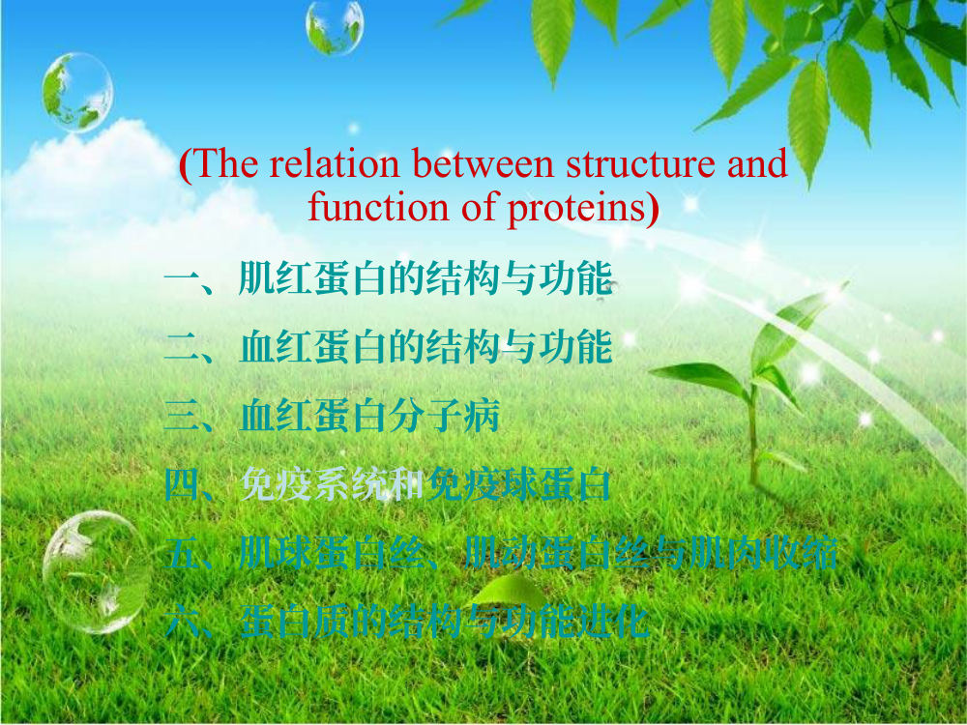
本章导览：六大主题
🖼 这张图在说什么：这张图主要在讲：一、肌红蛋白的结构与功能 二、血红蛋白的结构与功能 三、血红蛋白分子病 四、免疫系统和免疫球蛋白 五、肌球蛋白丝、肌动蛋白丝与肌肉收缩 六、蛋白质的结构与功能进化 (The relation between structure and function of proteins)。看图时先找主体结构/坐标或箭头，再看标注；本页要抓住：一、肌红蛋白的结构与功能 二、血红蛋白的结构与功能 三、血红蛋白分子病 四、免疫系统和免疫球蛋白 五、肌球蛋白丝、肌动蛋白丝与肌肉收缩 六、蛋白质的结构与功能进化 (The relation between structure and function of proteins)。
本章目标：不只看静态结构，而是理解蛋白质怎样通过构象变化与配体、抗体、肌肉蛋白等相互作用。学习路线：Mb/Hb→分子病→免疫球蛋白→肌肉收缩→进化；每节按“看图→抓要点→做题”走。
【要点】
• 目标：理解结构-功能关系。
• 主线：Mb/Hb→分子病→免疫→肌肉→进化。
• 重点计算：Hill/P50、BPG、HbS电泳。
• 方法：图→要点→自测→网页题。
2

Slide 3

一、肌红蛋白的结构与功能（章节标题）
🖼 这张图在说什么：这张图主要在讲：本页仅为“一、肌红蛋白的结构与功能”的章节标题，没有结构图或数据。看图时先找主体结构/坐标或箭头，再看标注；本页要抓住：章节标题页。
【图源】老师第6章PPT原页。本页仅为“一、肌红蛋白的结构与功能”的章节标题，没有结构图或数据；后续页从肌红蛋白三维结构开始。
【要点】
• 章节标题页
3

Slide 4
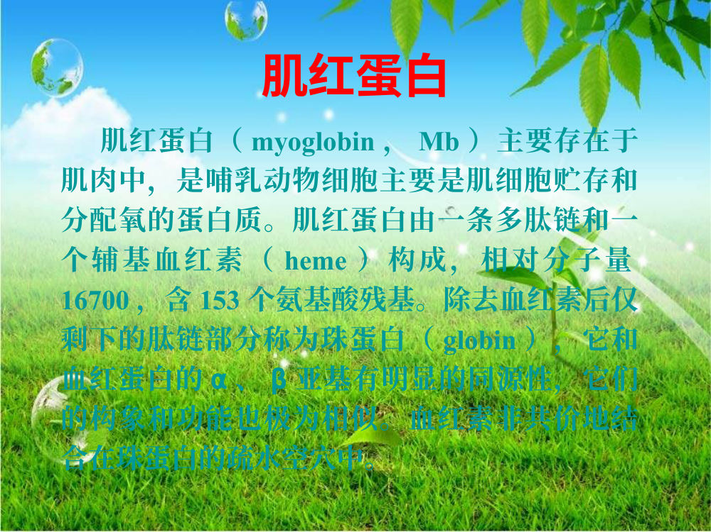
肌红蛋白
🖼 这张图在说什么：这张图在讲：Mb存在于肌肉，由1条153 aa肽链+1个血红素组成，Mr≈16700；去掉血红素后的肽链称珠蛋白，与Hb的α/β亚基同源。Mb负责储氧和细胞内氧转运。 看图时先找主体结构/坐标，再看标注，最后联系本页要点。
Mb存在于肌肉，由1条153 aa肽链+1个血红素组成，Mr≈16700；去掉血红素后的肽链称珠蛋白，与Hb的α/β亚基同源。Mb负责储氧和细胞内氧转运。
【要点】
• Mb=1条肽链+1个血红素。
• 153 aa，Mr≈16700。
• 珠蛋白与Hb α/β亚基同源。
• 功能：肌肉储氧/转运。
4

Slide 5
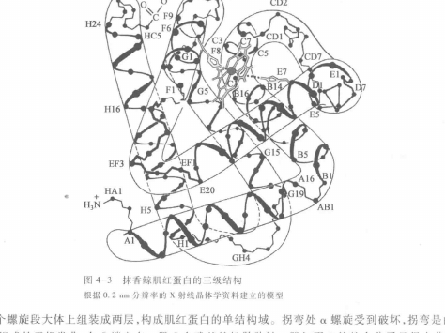
肌红蛋白的结构：珠蛋白折叠与血红素口袋
🖼 这张图在说什么：原书图4-3：Mb由一条多肽链折叠成8段α螺旋的珠蛋白折叠，中央疏水口袋结合血红素；这是单体、单位点、无协同的结构基础。
【图源】原书图。这是肌红蛋白的缎带模型。肌红蛋白是单体蛋白，一条约153个氨基酸的肽链折叠成8段α-螺旋（A—H），螺旋之间由短环连接，整体形成紧凑的球状“珠蛋白折叠”，图中没有β折叠。中央橙色的血红素辅基嵌在由疏水残基围成的口袋中，而不是露在表面；近端组氨酸His F8的咪唑氮从下方与Fe²⁺配位。疏水口袋可保护Fe²⁺不被氧化为Fe³⁺，并使O₂能可逆结合。肌红蛋白只有一个亚基、一个血红素、一个O₂结合位点，因此氧结合曲线是双曲线，没有协同性。
【要点】
• 肌红蛋白=单体+1个血红素+1个O₂位点
• 二级结构以8段α-螺旋为主，无β折叠
• 血红素在疏水口袋中，His F8配位Fe²⁺
• 单体单位点→无协同，氧合曲线为双曲线
5

Slide 6
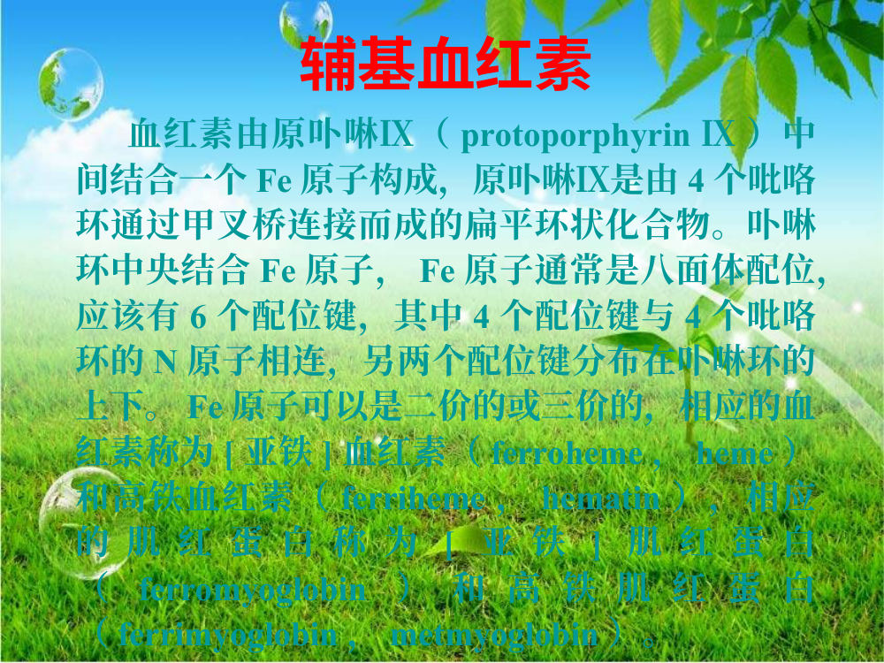
辅基血红素
🖼 这张图在说什么：这张图在讲：血红素=原卟啉IX+Fe。原卟啉IX由4个吡咯环通过甲叉桥连成平面大环；Fe通常六配位，4个N来自吡咯环，另两个配位位置在环上下。Fe²⁺为亚铁血红素，Fe³⁺为高铁血红素；只有Fe²⁺态Mb能可逆结合O₂。 看图时先找主体结构/坐标，再看标注，最后联系本页要点。
血红素=原卟啉IX+Fe。原卟啉IX由4个吡咯环通过甲叉桥连成平面大环；Fe通常六配位，4个N来自吡咯环，另两个配位位置在环上下。Fe²⁺为亚铁血红素，Fe³⁺为高铁血红素；只有Fe²⁺态Mb能可逆结合O₂。
【要点】
• 血红素=原卟啉IX+Fe。
• 4个吡咯N配位Fe；上下各一个配位位点。
• Fe²⁺可结合O₂；Fe³⁺不能。
• Mb疏水口袋保护Fe²⁺。
6

Slide 7
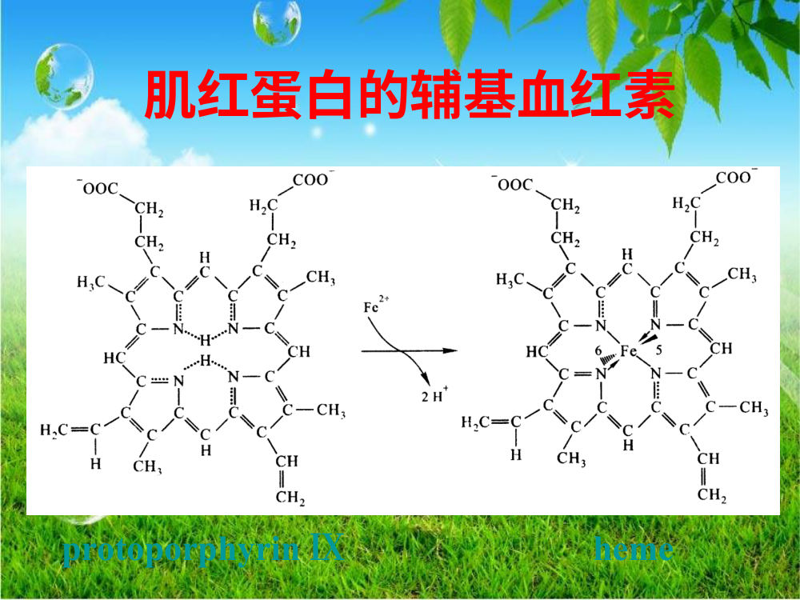
血红素辅基：原卟啉IX螯合Fe²⁺
🖼 这张图在说什么：这张图主要在讲：血红素由原卟啉IX与Fe²⁺组成。看图时先找主体结构/坐标或箭头，再看标注；本页要抓住：血红素=原卟啉IX+Fe²⁺；四个吡咯环+次甲基桥，平面共轭。
【图源】老师第6章PPT原页。血红素由原卟啉IX与Fe²⁺组成。原卟啉IX是四个吡咯环通过次甲基桥连成的平面共轭大环；环上两个丙酸根带负电、朝外起锚定作用，四个甲基和两个乙烯基疏水、朝向蛋白内部。Fe²⁺插入环中心时取代两个吡咯氮上的质子，释放2H⁺；Fe²⁺与四个吡咯氮配位，第5轴向位置由近端His F8占据，第6位留给O₂。只有Fe²⁺能可逆结合O₂，Fe³⁺不能，所以疏水口袋保护Fe²⁺很重要。
【要点】
• 血红素=原卟啉IX+Fe²⁺
• 四个吡咯环+次甲基桥，平面共轭
• Fe²⁺与4个N配位，第5位His F8，第6位O₂
• Fe²⁺可逆结合O₂；Fe³⁺不能
7

Slide 8
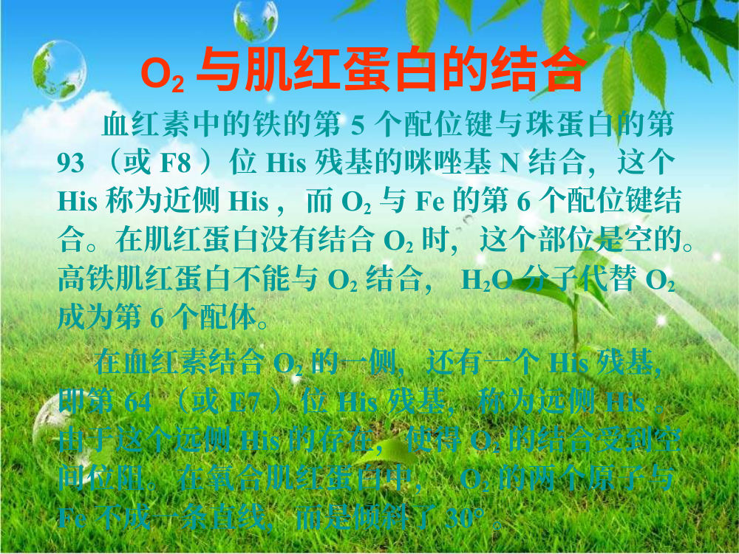
O2 与肌红蛋白的结合
🖼 这张图在说什么：这张图在讲：Mb中Fe第5配位键与近侧His F8的咪唑N结合；第6位在未结合O₂时为空，结合O₂时由O₂占据。远侧His E7在O₂一侧提供空间位阻，使CO亲和力降低。 看图时先找主体结构/坐标，再看标注，最后联系本页要点。
Mb中Fe第5配位键与近侧His F8的咪唑N结合；第6位在未结合O₂时为空，结合O₂时由O₂占据。远侧His E7在O₂一侧提供空间位阻，使CO亲和力降低。
【要点】
• 第5配体=近侧His F8。
• 第6配体=O₂（未结合时为空）。
• 远侧His E7提供空间位阻。
• Fe³⁺不能结合O₂，H₂O可占第6位。
8

Slide 9
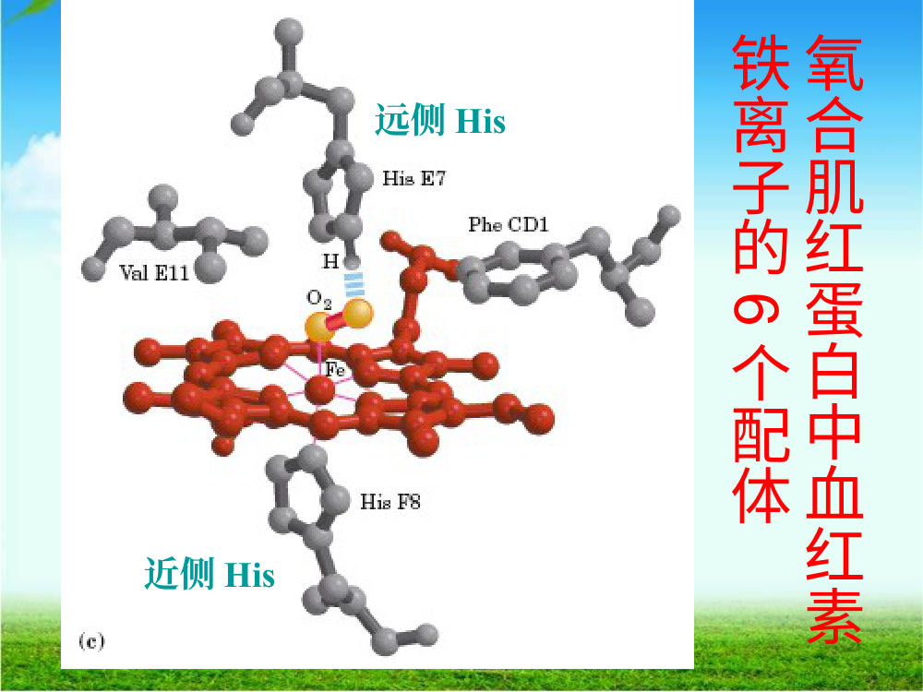
氧合肌红蛋白中Fe的6个配体
🖼 这张图在说什么：这张图主要在讲：氧 合 肌 红 蛋 白 中 血 红 素 铁 离 子 的 6 个 配 体 近侧His 远侧His。看图时先找主体结构/坐标或箭头，再看标注；本页要抓住：氧 合 肌 红 蛋 白 中 血 红 素 铁 离 子 的 6 个 配 体 近侧His 远侧His。
Mb血红素Fe²⁺为八面体配位：4个N来自卟啉环，第5个配体是近侧His F8的咪唑N，第6个配体是O₂；远侧His E7位于O₂一侧，提供空间位阻/稳定。
【要点】
• Fe²⁺六配位：4个卟啉N。
• 第5配体=近侧His F8。
• 第6配体=O₂；远侧His E7辅助。
9

Slide 10
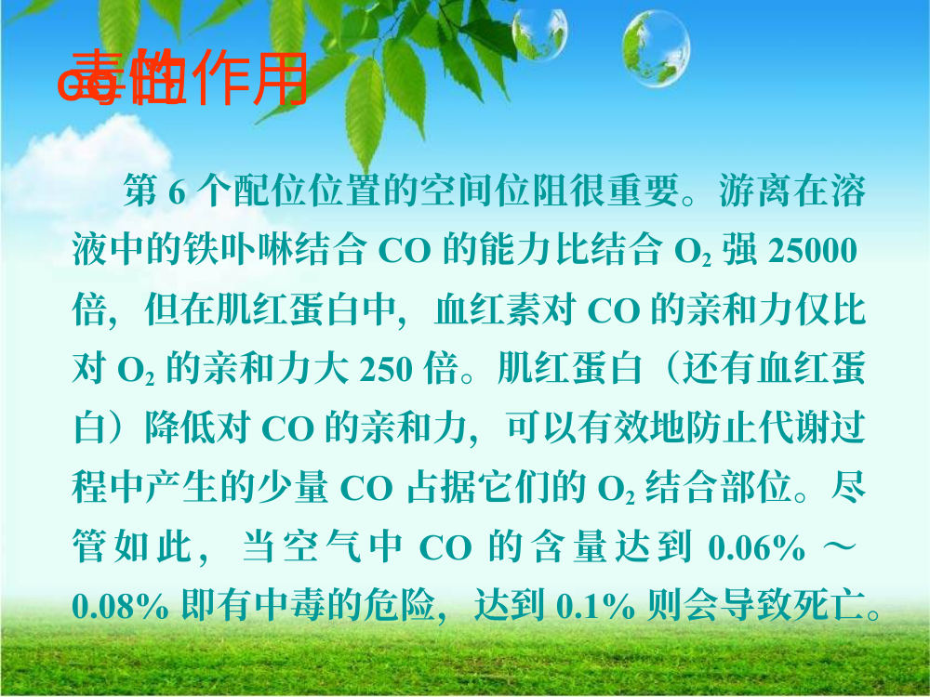
CO 的毒性作用
🖼 这张图在说什么：这张图在讲：CO与游离血红素Fe²⁺的亲和力比O₂高约25000倍；但在Mb中，远侧His/空间位阻把CO优势降到约250倍，仍足以中毒。CO占据O₂位点，导致组织缺氧。 看图时先找主体结构/坐标，再看标注，最后联系本页要点。
CO与游离血红素Fe²⁺的亲和力比O₂高约25000倍；但在Mb中，远侧His/空间位阻把CO优势降到约250倍，仍足以中毒。CO占据O₂位点，导致组织缺氧。
【要点】
• 游离血红素：CO亲和力约25000×O₂。
• Mb中：CO仅约250×O₂。
• 远侧His/空间位阻降低CO亲和力。
• CO占位→组织缺氧。
10

Slide 11
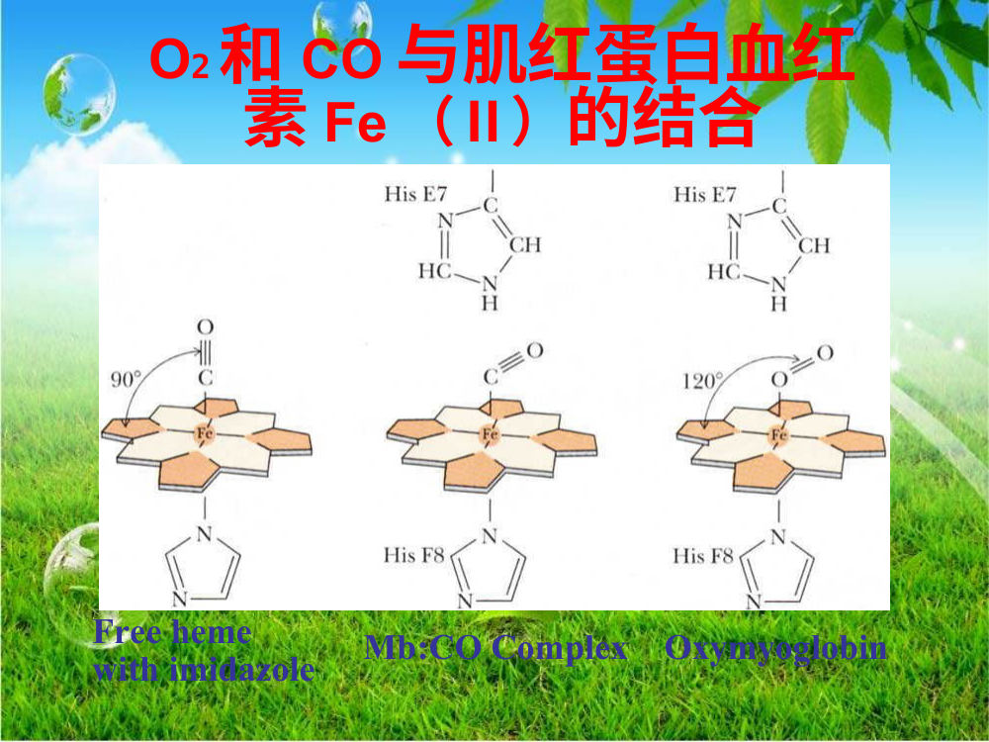
O2和CO 与肌红蛋白血红
🖼 这张图在说什么：这张图主要在讲：O2和CO 与肌红蛋白血红 素Fe （Ⅱ）的结合 Free heme with imidazole Mb:CO Complex Oxymyoglobin。看图时先找主体结构/坐标或箭头，再看标注；本页要抓住：O2和CO 与肌红蛋白血红 素Fe （Ⅱ）的结合 Free heme with imidazole Mb:CO Complex Oxymyoglobin。
O₂与CO都能结合血红素Fe²⁺：O₂可逆结合，CO亲和力更高并占据O₂位点；游离血红素易氧化，Mb疏水口袋保护Fe²⁺。
【要点】
• 游离血红素Fe²⁺容易被氧化；Mb疏水口袋保护Fe²⁺。
• O₂与Fe²⁺可逆结合；CO与Fe²⁺亲和力更高。
• CO占据O₂位点，导致中毒。
11

Slide 12
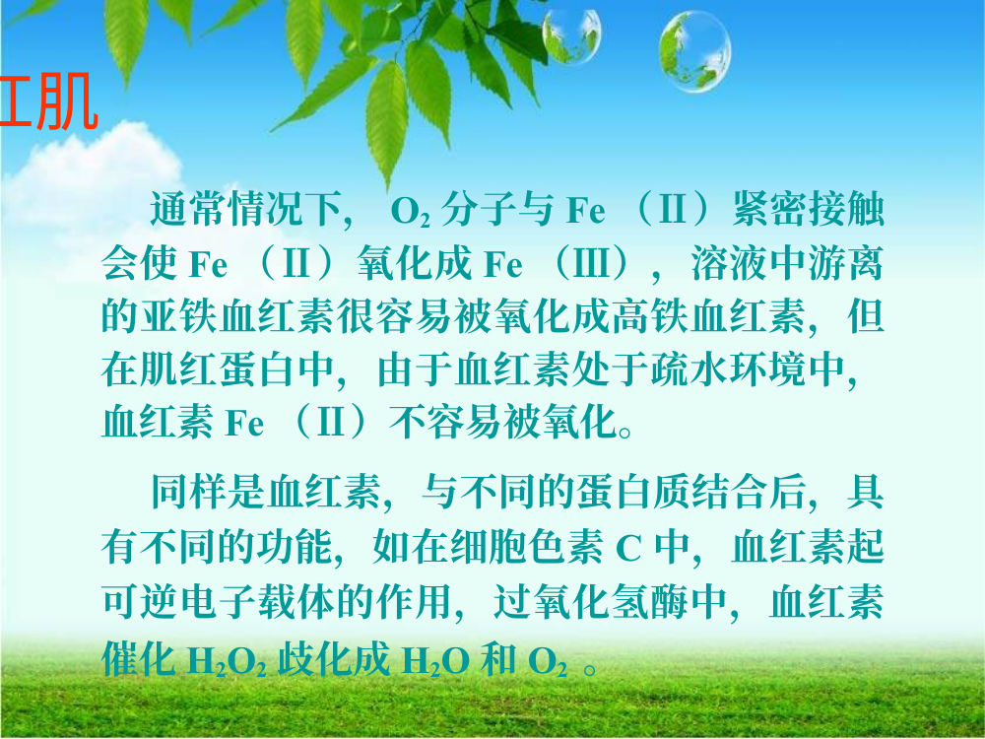
疏水环境保护Fe²⁺不被氧化
🖼 这张图在说什么：这张图在讲：游离血红素Fe²⁺容易被O₂氧化成Fe³⁺；Mb把血红素包在疏水口袋中，减少水/氧化剂接触，保护Fe²⁺，使O₂可逆结合。 看图时先找主体结构/坐标，再看标注，最后联系本页要点。
游离血红素Fe²⁺容易被O₂氧化成Fe³⁺；Mb把血红素包在疏水口袋中，减少水/氧化剂接触，保护Fe²⁺，使O₂可逆结合。
【要点】
• 游离血红素Fe²⁺易氧化。
• Mb疏水口袋保护Fe²⁺。
• Fe³⁺不能可逆结合O₂。
12

Slide 13

肌红蛋白血红素
🖼 这张图在说什么：这张图在讲：脱氧Mb中Fe²⁺略向近侧His F8方向凸出；结合O₂后Fe被拉入卟啉环平面，牵动His F8/F螺旋。这个微小位移是Mb/Hb构象变化的起点。 看图时先找主体结构/坐标，再看标注，最后联系本页要点。
脱氧Mb中Fe²⁺略向近侧His F8方向凸出；结合O₂后Fe被拉入卟啉环平面，牵动His F8/F螺旋。这个微小位移是Mb/Hb构象变化的起点。
【要点】
• 脱氧：Fe偏向近侧His。
• 氧合：Fe入卟啉环平面。
• Fe位移牵动His F8/F螺旋。
13

Slide 14
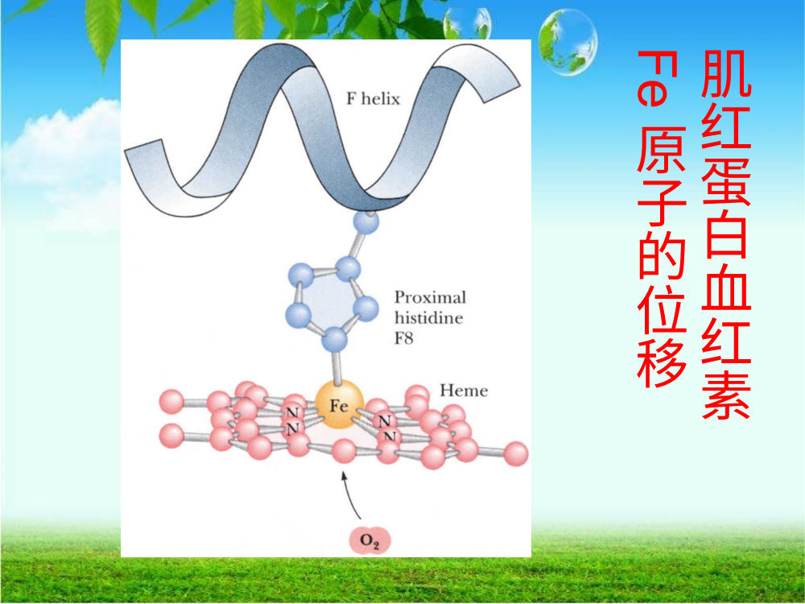
肌红蛋白血红素Fe原子的位移
🖼 这张图在说什么：这张图主要在讲：肌 红 蛋 白 血 红 素 Fe 原 子 的 位 移。看图时先找主体结构/坐标或箭头，再看标注；本页要抓住：肌 红 蛋 白 血 红 素 Fe 原 子 的 位 移。
氧合时Fe²⁺被拉入卟啉环平面，牵动近侧His F8和F螺旋；脱氧时Fe略向近侧His方向凸出。这个位移是Mb/Hb构象变化的起点。
【要点】
• 氧合：Fe入平面。
• 脱氧：Fe偏向近侧His。
• Fe位移牵动His F8/F螺旋。
14

Slide 15
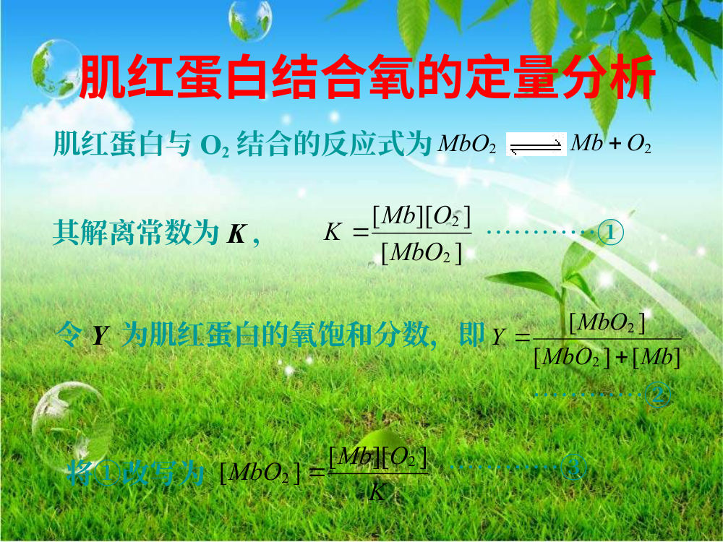
肌红蛋白结合氧的定量分析
🖼 这张图在说什么：这张图从反应式出发定义K和Y：先看Mb+O₂⇌MbO₂，再写K，最后写Y；目的是把“结合了多少氧”变成可测的Y。
Mb + O₂ ⇌ MbO₂。解离常数 K=[Mb][O₂]/[MbO₂]；氧饱和度 Y=[MbO₂]/([Mb]+[MbO₂])。
【要点】
• 反应：Mb+O₂⇌MbO₂。
• K=[Mb][O₂]/[MbO₂]。
• Y=[MbO₂]/([Mb]+[MbO₂])。
• K越小，Mb对O₂亲和力越高。
15

Slide 16
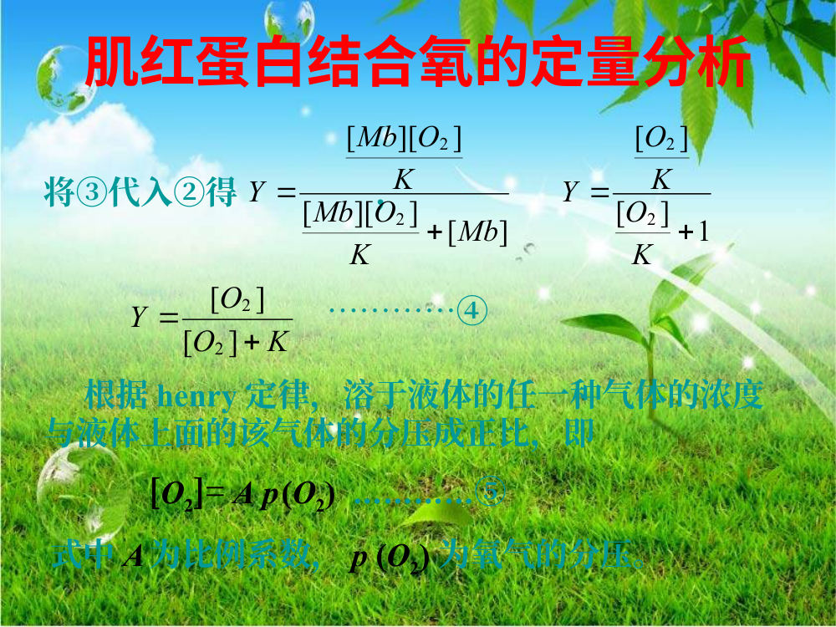
肌红蛋白结合氧的定量分析
🖼 这张图在说什么：这张图是代数化简：先把K代入Y，消去[MbO₂]，得到Y=[O₂]/(K+[O₂])；看图抓住“Y只由[O₂]和K决定”。
把K=[Mb][O₂]/[MbO₂]代入Y，消去[MbO₂]，得 Y=[O₂]/(K+[O₂])。当[O₂]=K时，Y=0.5。
【要点】
• 由K表达式代入Y。
• 化简得Y=[O₂]/(K+[O₂])。
• [O₂]=K时Y=0.5。
• K是半饱和时的配体浓度（浓度单位）。
16

Slide 17
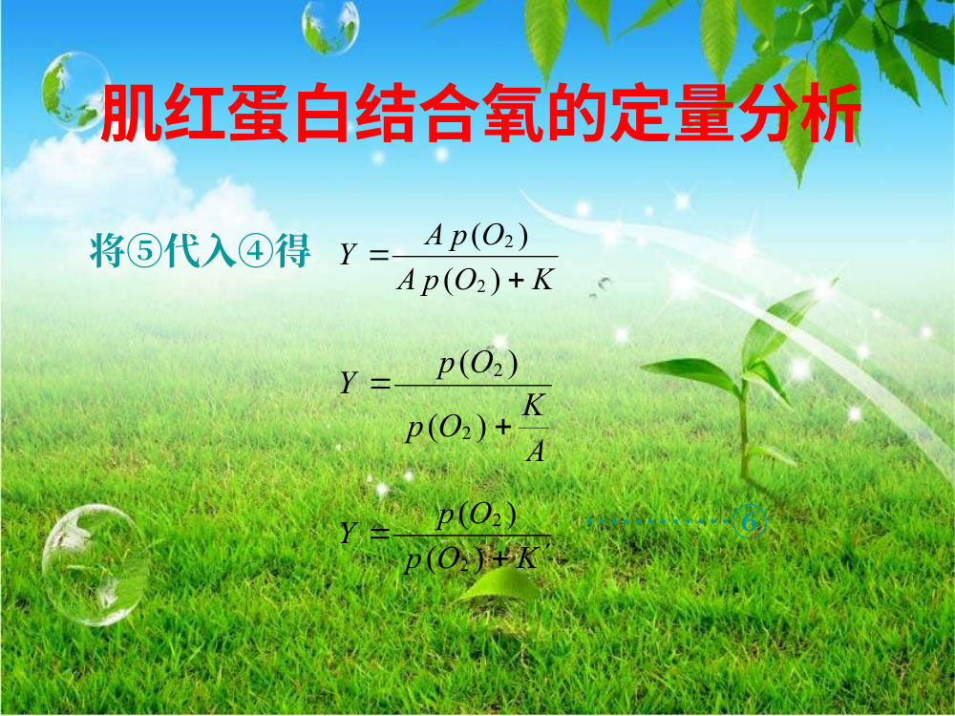
肌红蛋白结合氧的定量分析
🖼 这张图在说什么：这张图用Henry定律把浓度[O₂]换成可测的氧分压p(O₂)：Y=p(O₂)/(P50+p(O₂))；P50越小，Mb亲和力越高。
Henry定律：[O₂]=A·p(O₂)。代入Y=[O₂]/(K+[O₂])，得 Y=p(O₂)/(K/A+p(O₂))。令P50=K/A，则 Y=p(O₂)/(P50+p(O₂))。
【要点】
• Henry定律：[O₂]=A·p(O₂)。
• 代入后Y=p(O₂)/(K/A+p(O₂))。
• 令P50=K/A，则Y=p(O₂)/(P50+p(O₂))。
• Y=0.5时p(O₂)=P50；P50越小亲和力越高。
17

Slide 18
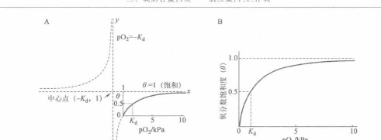
肌红蛋白的氧结合曲线
🖼 这张图在说什么：原书图4-4：Mb的氧合曲线是双曲线，低pO₂迅速饱和；Y=0.5时P50≈2 torr，说明Mb亲和力高、适合储氧。
【图源】原书图。肌红蛋白的氧结合曲线 实验中 p (O2) 可以测得，氧分压常用Torr 为 单位。Y 值可用分光光度法测定，因为肌红蛋白 结合了O2 时会引起吸收光谱的改变。Y 对 p (O2) 作图所得的曲线称为氧结合曲线。 1 Torr = 133 Pa = 1 mmHg
【要点】
• 肌红蛋白的氧结合曲线 实验中 p (O2) 可以测得，氧分压常用Torr 为 单位
• Y 值可用分光光度法测定，因为肌红蛋白 结合了O2 时会引起吸收光谱的改变
• Y 对 p (O2) 作图所得的曲线称为氧结合曲线
18

Slide 19
肌红蛋白的氧结合曲线：双曲线与P50
🖼 这张图在说什么：原书图4-4：Mb的氧合曲线是双曲线，低pO₂迅速饱和；Y=0.5时P50≈2 torr，说明Mb亲和力高、适合储氧。
【图源】原书图。纵轴是氧分数饱和度Y，横轴是氧分压p(O₂)。肌红蛋白的曲线是双曲线：低氧时分压稍升高，Y就迅速上升，说明亲和力高，适合肌肉储氧；随后很快趋于平台。Y=0.5时对应的p(O₂)称为K′或P50，是亲和力的指标：K′越小，亲和力越高。方程Y=p(O₂)/[p(O₂)+K′]是单位点、无协同结合的质量作用表达式；肌红蛋白只有一个O₂位点，所以没有S形协同曲线。
【要点】
• 纵轴Y=氧饱和度，横轴p(O₂)
• 双曲线：低氧迅速上升，高氧饱和
• Y=0.5时的p(O₂)=K′/P50，越小亲和力越高
• 单位点无协同→双曲线，不是S形
19

Slide 20
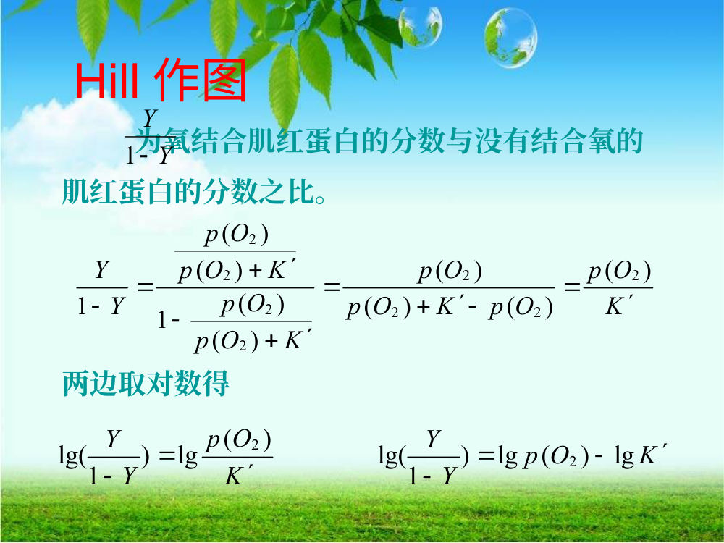
Hill 作图
🖼 这张图在说什么：这张Hill图把双曲线变成直线：看斜率判断协同性，斜率1=无协同；直线与y=0交点给P50。
Hill作图：横轴 log[p(O₂)]，纵轴 log[Y/(1−Y)]。Mb为单体单位点：斜率=1，无协同；直线与y=0交点给log P50。
【要点】
• Hill变换：log[Y/(1−Y)]对log pO₂作图。
• 斜率=nH。
• Mb nH=1，无协同。
• y=0处横坐标=log P50。
20

Slide 21
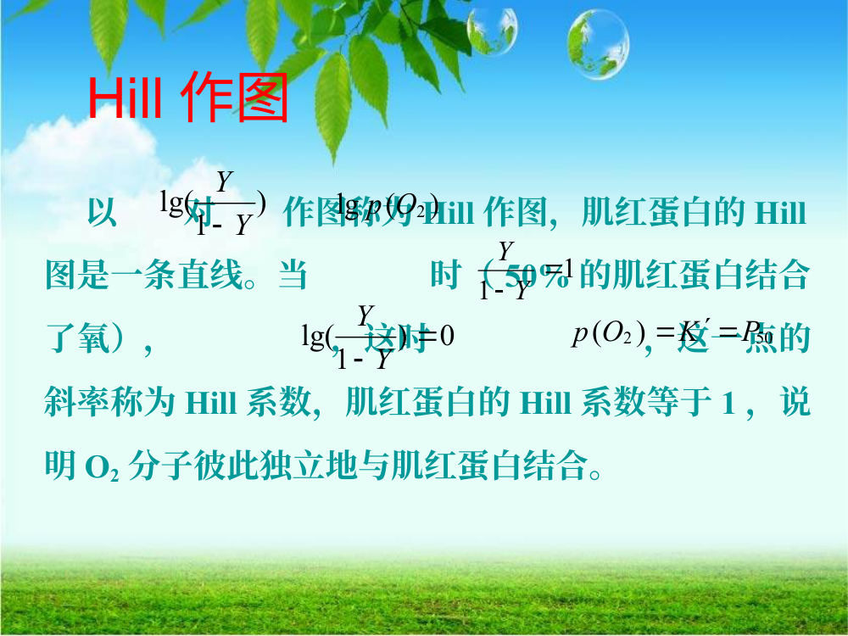
Hill 作图
🖼 这张图在说什么：这张图用斜率读协同性：Mb斜率1；Hb斜率>1说明正协同，所以曲线S形。
Hill系数 nH 是Hill图斜率：nH=1无协同；nH>1正协同；nH<1负协同。Mb nH=1；Hb nH≈2.8。
【要点】
• nH=Hill图斜率。
• nH=1无协同。
• nH>1正协同；nH<1负协同。
• Mb nH=1；Hb nH≈2.8。
21

Slide 22
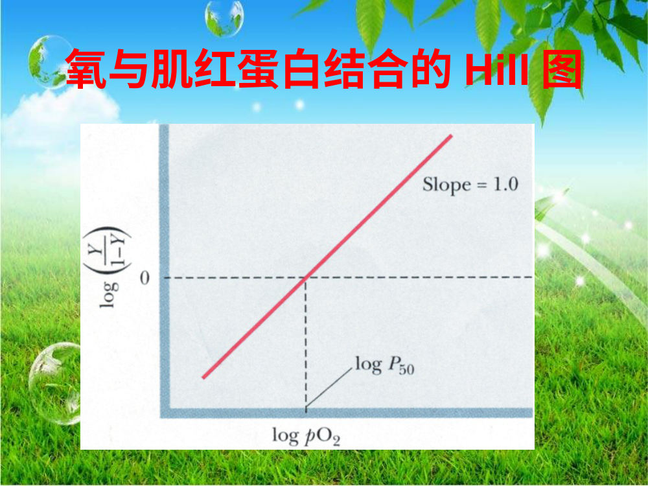
肌红蛋白氧结合的Hill图
🖼 这张图在说什么：这张Hill图看Mb的协同性：横轴log pO₂、纵轴log(Y/(1−Y))；斜率=1，说明单位点、无协同；直线与y=0交点给log P50。
【图源】老师第6章PPT原页。纵轴log(Y/(1−Y))、横轴log pO2，红色直线斜率=1.0；直线与Y=0水平线交点横坐标为log P50，代表半饱和氧分压。斜率1说明肌红蛋白只有一个O2结合位点、无协同性，结合服从简单双分子平衡。
【要点】
• 纵轴log(Y/(1-Y))，横轴log pO2
• 斜率=1.0=nH
• 无协同
• y=0处横坐标=logP50
22

Slide 23
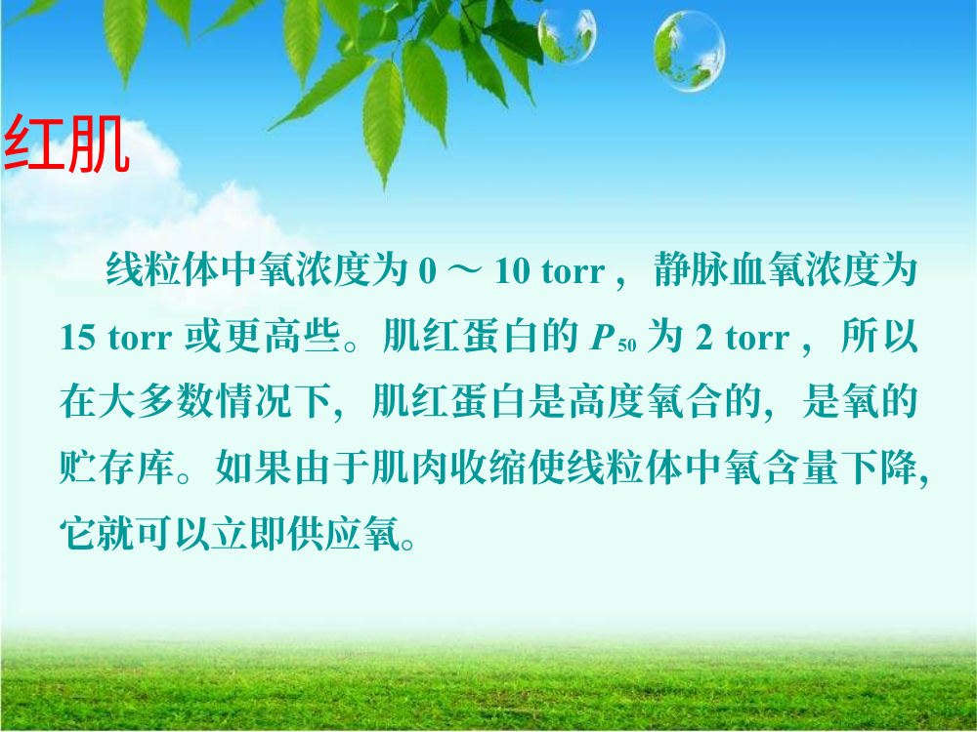
肌红蛋白P50与储氧功能
🖼 这张图在说什么：这张图主要在讲：肌红 线粒体中氧浓度为0 ～10 torr ，静脉血氧浓度为 15 torr 或更高些。看图时先找主体结构/坐标或箭头，再看标注；本页要抓住：肌红 线粒体中氧浓度为0 ～10 torr ，静脉血氧浓度为 15 torr 或更高些；肌红蛋白的P 50 为2 torr ，所以 在大多数情况下，肌红蛋白是高度氧合的，是氧的 贮存库。
【图源】老师第6章PPT原页。肌红 线粒体中氧浓度为0 ～10 torr ，静脉血氧浓度为 15 torr 或更高些。肌红蛋白的P 50 为2 torr ，所以 在大多数情况下，肌红蛋白是高度氧合的，是氧的 贮存库。如果由于肌肉收缩使线粒体中氧含量下降， 它就可以立即供应氧。
【要点】
• 肌红 线粒体中氧浓度为0 ～10 torr ，静脉血氧浓度为 15 torr 或更高些
• 肌红蛋白的P 50 为2 torr ，所以 在大多数情况下，肌红蛋白是高度氧合的，是氧的 贮存库
• 如果由于肌肉收缩使线粒体中氧含量下降， 它就可以立即供应氧
23

Slide 24
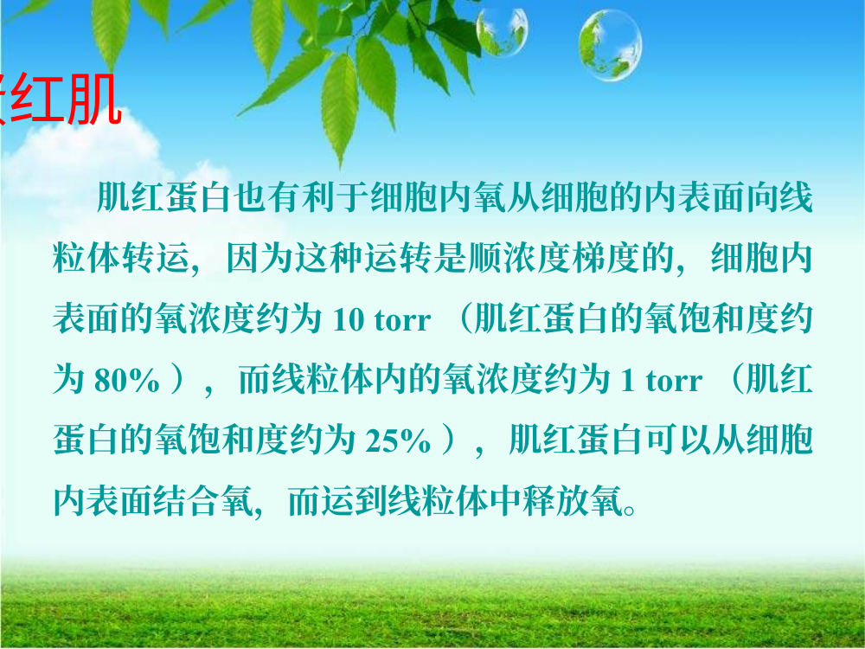
肌红蛋白辅助细胞内氧转运
🖼 这张图在说什么：这张图主要在讲：肌红 肌红蛋白也有利于细胞内氧从细胞的内表面向线 粒体转运，因为这种运转是顺浓度梯度的，细胞内 表面的氧浓度约为10 torr （肌红蛋白的氧饱和度约 为80% ），而线粒体内的氧浓度约为1 torr （肌红 蛋白的氧饱和度约为25% ），肌红蛋白可以从细胞 内表面结合氧，而运到线粒体中释放氧。看图时先找主体结构/坐标或箭头，再看标注；本页要抓住：肌红 肌红蛋白也有利于细胞内氧从细胞的内表面向线 粒体转运，因为这种运转是顺浓度梯度的，细胞内 表面的氧浓度约为10 torr （肌红蛋白的氧饱和度约 为80% ），而线粒体内的氧浓度约为1 torr （肌红 蛋白的氧饱和度约为25% ），肌红蛋白可以从细胞 内表面结合氧，而运到线粒体中释放氧。
【图源】老师第6章PPT原页。肌红 肌红蛋白也有利于细胞内氧从细胞的内表面向线 粒体转运，因为这种运转是顺浓度梯度的，细胞内 表面的氧浓度约为10 torr （肌红蛋白的氧饱和度约 为80% ），而线粒体内的氧浓度约为1 torr （肌红 蛋白的氧饱和度约为25% ），肌红蛋白可以从细胞 内表面结合氧，而运到线粒体中释放氧。
【要点】
• Mb在细胞内促进O₂从膜向线粒体扩散。
• Mb P50约2 torr，高亲和，肌肉内多处于高饱和。
• 线粒体低氧时Mb释放O₂。
24

Slide 25

二、血红蛋白的结构与功能（章节标题）
🖼 这张图在说什么：这张图主要在讲：本页仅为“二、血红蛋白的结构与功能”的章节标题，没有结构图或数据。看图时先找主体结构/坐标或箭头，再看标注；本页要抓住：章节标题页。
【图源】老师第6章PPT原页。本页仅为“二、血红蛋白的结构与功能”的章节标题，没有结构图或数据；后续页进入血红蛋白四聚体结构。
【要点】
• 章节标题页
25

Slide 26

血红蛋白
🖼 这张图在说什么：这张图在讲：Hb存在于红细胞，负责运输O₂：肺中结合、组织中释放。Hb为α₂β₂四聚体，4个血红素/4个O₂位点；受H⁺、CO₂、BPG别构调节。 看图时先找主体结构/坐标，再看标注，最后联系本页要点。
Hb存在于红细胞，负责运输O₂：肺中结合、组织中释放。Hb为α₂β₂四聚体，4个血红素/4个O₂位点；受H⁺、CO₂、BPG别构调节。
【要点】
• Hb=α₂β₂四聚体，4个血红素。
• 肺结合O₂，组织释放O₂。
• H⁺/CO₂/BPG调节亲和力。
26

Slide 27
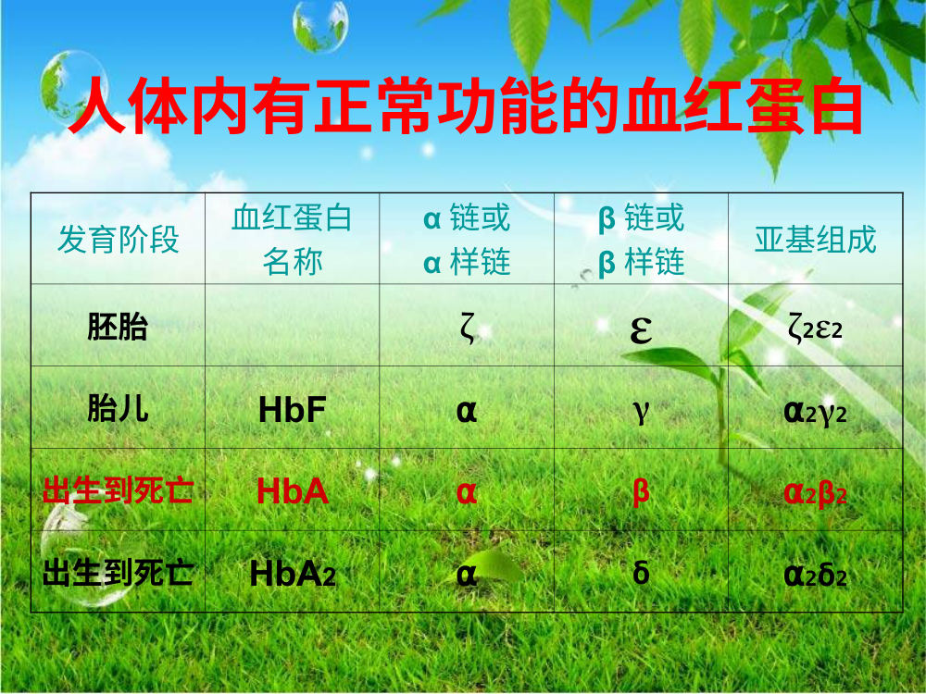
人体内有正常功能的血红蛋白
🖼 这张图在说什么：这张图在讲：人不同发育阶段Hb亚基组成不同：胚胎、胎儿HbF（α₂γ₂）、成人HbA（α₂β₂）。HbF对O₂亲和力高于HbA，利于胎儿从母体取氧。 看图时先找主体结构/坐标，再看标注，最后联系本页要点。
人不同发育阶段Hb亚基组成不同：胚胎、胎儿HbF（α₂γ₂）、成人HbA（α₂β₂）。HbF对O₂亲和力高于HbA，利于胎儿从母体取氧。
【要点】
• 胚胎Hb→胎儿HbF→成人HbA。
• HbF=α₂γ₂；HbA=α₂β₂。
• HbF亲和力高，利于胎儿取氧。
27

Slide 28
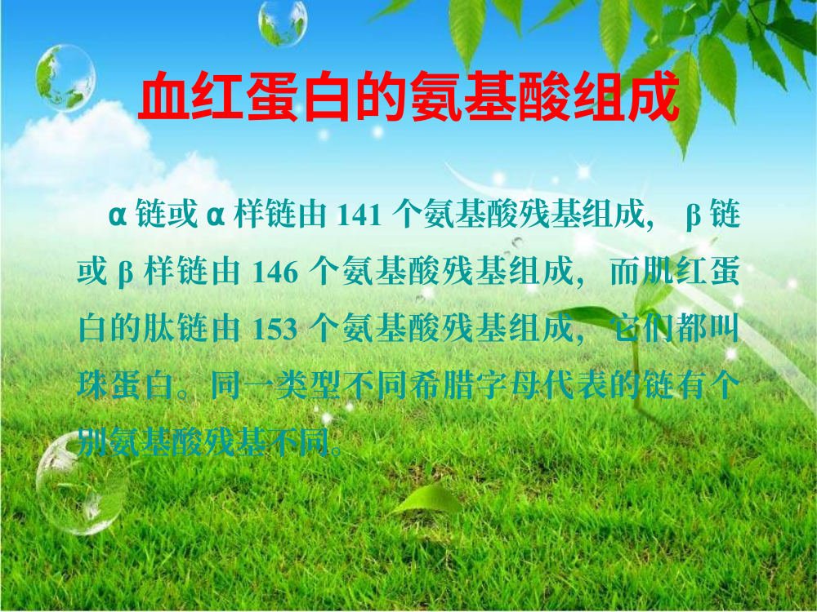
血红蛋白的氨基酸组成
🖼 这张图在说什么：这张图主要在讲：血红蛋白的氨基酸组成 α 链或α 样链由141 个氨基酸残基组成，β 链 或β 样链由146 个氨基酸残基组成，而肌红蛋 白的肽链由153 个氨基酸残基组成，它们都叫 珠蛋白。看图时先找主体结构/坐标或箭头，再看标注；本页要抓住：血红蛋白的氨基酸组成 α 链或α 样链由141 个氨基酸残基组成，β 链 或β 样链由146 个氨基酸残基组成，而肌红蛋 白的肽链由153 个氨基酸残基组成，它们都叫 珠蛋白；同一类型不同希腊字母代表的链有个 别氨基酸残基不同。
【图源】老师第6章PPT原页。血红蛋白的氨基酸组成 α 链或α 样链由141 个氨基酸残基组成，β 链 或β 样链由146 个氨基酸残基组成，而肌红蛋 白的肽链由153 个氨基酸残基组成，它们都叫 珠蛋白。同一类型不同希腊字母代表的链有个 别氨基酸残基不同。
【要点】
• 血红蛋白的氨基酸组成 α 链或α 样链由141 个氨基酸残基组成，β 链 或β 样链由146 个氨基酸残基组成，而肌红蛋 白的肽链由153 个氨基酸残基组成，它们都叫 珠蛋白
• 同一类型不同希腊字母代表的链有个 别氨基酸残基不同
28

Slide 29
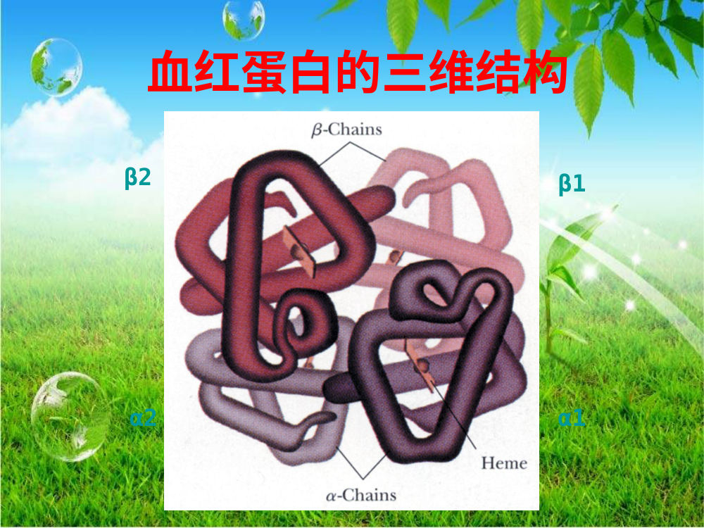
血红蛋白的四级结构：α₂β₂与四个血红素
🖼 这张图在说什么：这张图主要在讲：血红蛋白是α₂β₂四聚体：2条α链（141 aa）和2条β链（146 aa），共4个血红素、4个O₂结合位点。看图时先找主体结构/坐标或箭头，再看标注；本页要抓住：血红蛋白=α₂β₂四聚体，4个血红素/4个O₂位点；每个亚基类似肌红蛋白的三级结构。
【图源】老师第6章PPT原页。血红蛋白是α₂β₂四聚体：2条α链（141 aa）和2条β链（146 aa），共4个血红素、4个O₂结合位点。每个亚基的三级结构类似肌红蛋白，都是珠蛋白折叠加一个疏水血红素口袋；但四个亚基装配后，α1β1和α2β2形成紧密二聚体，α1β2/α2β1界面可相对滑动。四个血红素相距较远，不能直接传递配体，只能通过Fe—His F8—F螺旋—亚基界面的构象变化间接“通信”，这是协同效应和S形曲线的结构基础。
【要点】
• 血红蛋白=α₂β₂四聚体，4个血红素/4个O₂位点
• 每个亚基类似肌红蛋白的三级结构
• α1β1、α2β2紧密；α1β2/α2β1可滑动
• 血红素间不能直接传递，靠构象变化协同
29

Slide 30
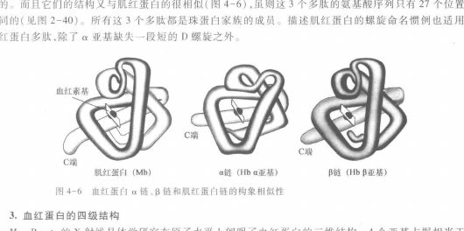
Hb 的α 链、β 链和Mb
🖼 这张图在说什么：原书图4-6：Mb与Hb的α/β亚基三级结构相似，都是珠蛋白折叠+血红素口袋；Hb靠四聚体组装产生协同。
【图源】原书图。Hb 的α 链、β 链和Mb 链构象的相似性 血红蛋白α 链、β 链及肌红蛋白链的三级结构 非常相似，但这三种肽链的氨基酸序列有很大不 同，141 个氨基酸残基位置中只有27 个位置的残 基在这三种肽链中是相同的。 Mb Hbα Hbβ
【要点】
• Hb 的α 链、β 链和Mb 链构象的相似性 血红蛋白α 链、β 链及肌红蛋白链的三级结构 非常相似，但这三种肽链的氨基酸序列有很大不 同，141 个氨基酸残基位置中只有27 个位置的残 基在这三种肽链中是相同的
• Mb Hbα Hbβ
30

Slide 31

不同物种血红蛋白氨基酸
🖼 这张图在说什么：这张图主要在讲：不同物种血红蛋白氨基酸 序列的比较 比较了多种（从七腮鳗到人）不同的血红蛋白 的氨基酸序列，证明序列中有9 个位置的残基是 所有研究过的血红蛋白所共有的，这些称为高度 保守的残基。看图时先找主体结构/坐标或箭头，再看标注；本页要抓住：不同物种血红蛋白氨基酸 序列的比较 比较了多种（从七腮鳗到人）不同的血红蛋白 的氨基酸序列，证明序列中有9 个位置的残基是 所有研究过的血红蛋白所共有的，这些称为高度 保守的残基；血红蛋白内部的非极性残基可以换成另一种非 极性残基而功能不变。
【图源】老师第6章PPT原页。不同物种血红蛋白氨基酸 序列的比较 比较了多种（从七腮鳗到人）不同的血红蛋白 的氨基酸序列，证明序列中有9 个位置的残基是 所有研究过的血红蛋白所共有的，这些称为高度 保守的残基。 血红蛋白内部的非极性残基可以换成另一种非 极性残基而功能不变。
【要点】
• 不同物种血红蛋白氨基酸 序列的比较 比较了多种（从七腮鳗到人）不同的血红蛋白 的氨基酸序列，证明序列中有9 个位置的残基是 所有研究过的血红蛋白所共有的，这些称为高度 保守的残基
• 血红蛋白内部的非极性残基可以换成另一种非 极性残基而功能不变
31

Slide 32
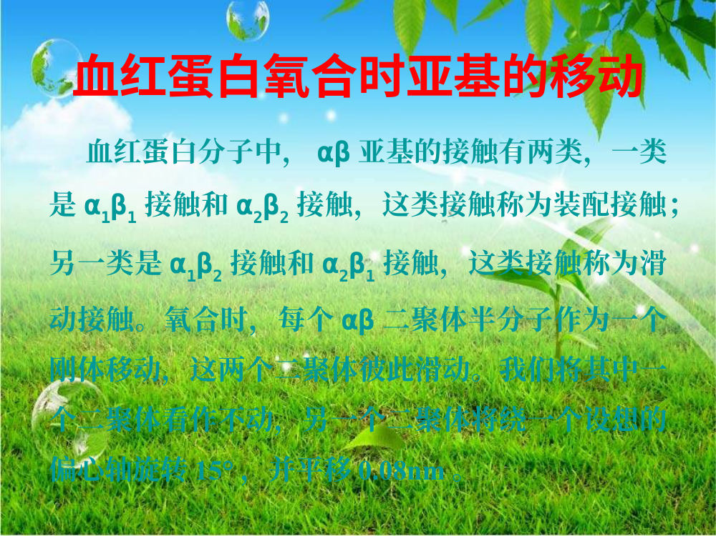
血红蛋白氧合时亚基的移动
🖼 这张图在说什么：这张图主要在讲：血红蛋白氧合时亚基的移动 血红蛋白分子中，αβ 亚基的接触有两类，一类 是α1β1 接触和α2β2 接触，这类接触称为装配接触。看图时先找主体结构/坐标或箭头，再看标注；本页要抓住：血红蛋白氧合时亚基的移动 血红蛋白分子中，αβ 亚基的接触有两类，一类 是α1β1 接触和α2β2 接触，这类接触称为装配接触；另一类是α1β2 接触和α2β1 接触，这类接触称为滑 动接触。
【图源】老师第6章PPT原页。血红蛋白氧合时亚基的移动 血红蛋白分子中，αβ 亚基的接触有两类，一类 是α1β1 接触和α2β2 接触，这类接触称为装配接触； 另一类是α1β2 接触和α2β1 接触，这类接触称为滑 动接触。氧合时，每个αβ 二聚体半分子作为一个 刚体移动，这两个二聚体彼此滑动。我们将其中一 个二聚体看作不动，另一个二聚体将绕一个设想的 偏心轴旋转15° ，并平移0.08nm 。
【要点】
• 血红蛋白氧合时亚基的移动 血红蛋白分子中，αβ 亚基的接触有两类，一类 是α1β1 接触和α2β2 接触，这类接触称为装配接触
• 另一类是α1β2 接触和α2β1 接触，这类接触称为滑 动接触
• 氧合时，每个αβ 二聚体半分子作为一个 刚体移动，这两个二聚体彼此滑动
32

Slide 33
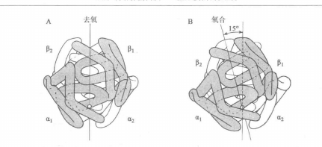
血红蛋白氧合时的T→R构象转变
🖼 这张图在说什么：原书图4-9：Hb从T态到R态时，αβ二聚体相对旋转约15°；先看O₂结合Fe，再看His F8/F螺旋和亚基界面，最后看盐桥断裂。
【图源】原书图。去氧血红蛋白处于T态（低亲和力），氧合后转为R态（高亲和力）。O₂结合到血红素后，Fe²⁺被拉入卟啉环平面，牵动近端His F8和F螺旋，通过α1β2/α2β1界面放大：一个αβ二聚体相对另一个二聚体绕中心轴旋转约15°。旋转使T态盐桥断裂、中央空腔缩小，BPG被挤出，四聚体转向R态。四个亚基的三级结构变化不大，主要是四级结构（亚基相对位置）重排；这就是正协同效应和S形曲线的结构来源。
【要点】
• T态=去氧低亲和，R态=氧合高亲和
• O₂→Fe²⁺入平面→His F8/F螺旋移动
• α1β1相对α2β2旋转约15°
• T态盐桥断裂、空腔缩小、BPG释放
• 协同来自四级结构重排
33

Slide 34
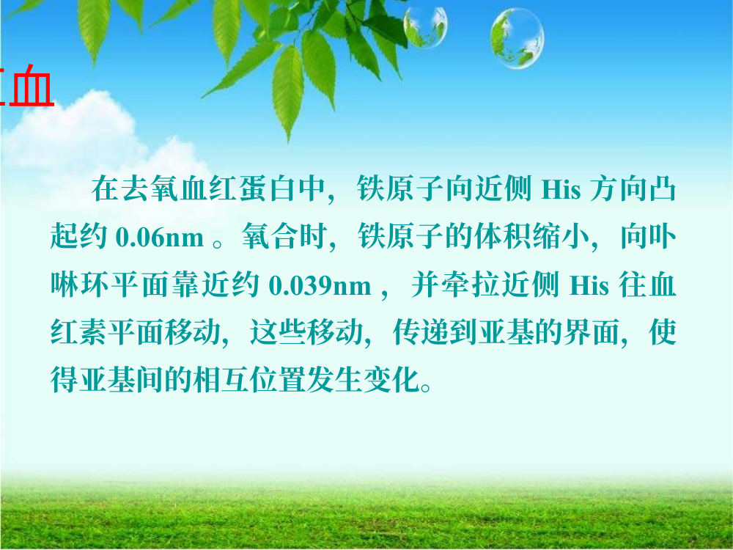
去氧/氧合血红蛋白中铁原子的移动
🖼 这张图在说什么：这张图主要在讲：血 在去氧血红蛋白中，铁原子向近侧His 方向凸 起约0.06nm。看图时先找主体结构/坐标或箭头，再看标注；本页要抓住：血 在去氧血红蛋白中，铁原子向近侧His 方向凸 起约0.06nm；氧合时，铁原子的体积缩小，向卟 啉环平面靠近约0.039nm ，并牵拉近侧His 往血 红素平面移动，这些移动，传递到亚基的界面，使 得亚基间的相互位置发生变化。
【图源】老师第6章PPT原页。血 在去氧血红蛋白中，铁原子向近侧His 方向凸 起约0.06nm 。氧合时，铁原子的体积缩小，向卟 啉环平面靠近约0.039nm ，并牵拉近侧His 往血 红素平面移动，这些移动，传递到亚基的界面，使 得亚基间的相互位置发生变化。
【要点】
• 血 在去氧血红蛋白中，铁原子向近侧His 方向凸 起约0.06nm
• 氧合时，铁原子的体积缩小，向卟 啉环平面靠近约0.039nm ，并牵拉近侧His 往血 红素平面移动，这些移动，传递到亚基的界面，使 得亚基间的相互位置发生变化
34

Slide 35
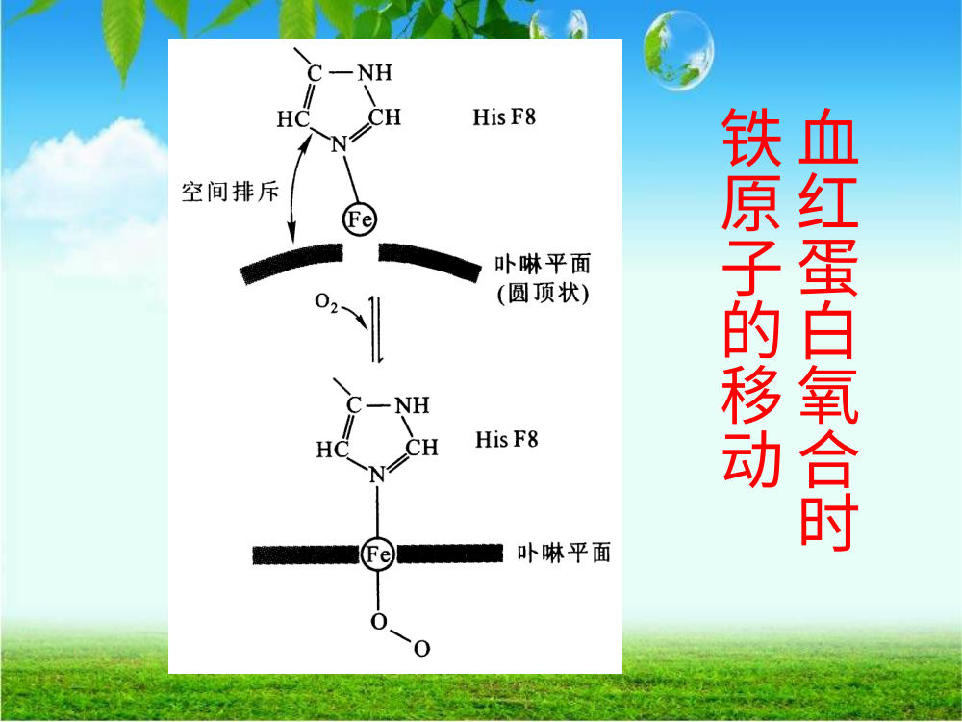
血红蛋白氧合时铁原子的移动
🖼 这张图在说什么：这张图主要在讲：血 红 蛋 白 氧 合 时 铁 原 子 的 移 动。看图时先找主体结构/坐标或箭头，再看标注；本页要抓住：血 红 蛋 白 氧 合 时 铁 原 子 的 移 动。
Hb氧合时Fe²⁺进入卟啉环平面，牵动His F8/F螺旋；这一微小移动经亚基界面放大，导致T→R。
【要点】
• Fe入平面→His F8/F螺旋移动。
• 界面放大→T→R。
• 协同来自四级结构。
35

Slide 36
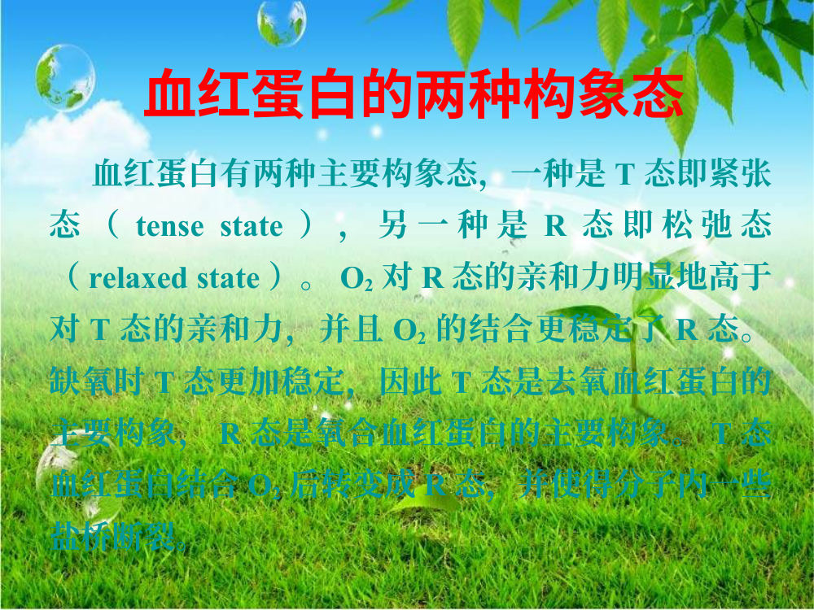
血红蛋白的两种构象态
🖼 这张图在说什么：这张图主要在讲：血红蛋白的两种构象态 血红蛋白有两种主要构象态，一种是T 态即紧张 态（tense state ），另一种是R 态即松弛态 （relaxed state ）。看图时先找主体结构/坐标或箭头，再看标注；本页要抓住：血红蛋白的两种构象态 血红蛋白有两种主要构象态，一种是T 态即紧张 态（tense state ），另一种是R 态即松弛态 （relaxed state ）；O2 对R 态的亲和力明显地高于 对T 态的亲和力，并且O2 的结合更稳定了R 态。
【图源】老师第6章PPT原页。血红蛋白的两种构象态 血红蛋白有两种主要构象态，一种是T 态即紧张 态（tense state ），另一种是R 态即松弛态 （relaxed state ）。O2 对R 态的亲和力明显地高于 对T 态的亲和力，并且O2 的结合更稳定了R 态。 缺氧时T 态更加稳定，因此T 态是去氧血红蛋白的 主要构象，R 态是氧合血红蛋白的主要构象。T 态 血红蛋白结合O2 后转变成R 态，并使得分子内一些 盐桥断裂。
【要点】
• 血红蛋白的两种构象态 血红蛋白有两种主要构象态，一种是T 态即紧张 态（tense state ），另一种是R 态即松弛态 （relaxed state ）
• O2 对R 态的亲和力明显地高于 对T 态的亲和力，并且O2 的结合更稳定了R 态
• 缺氧时T 态更加稳定，因此T 态是去氧血红蛋白的 主要构象，R 态是氧合血红蛋白的主要构象
36

Slide 37
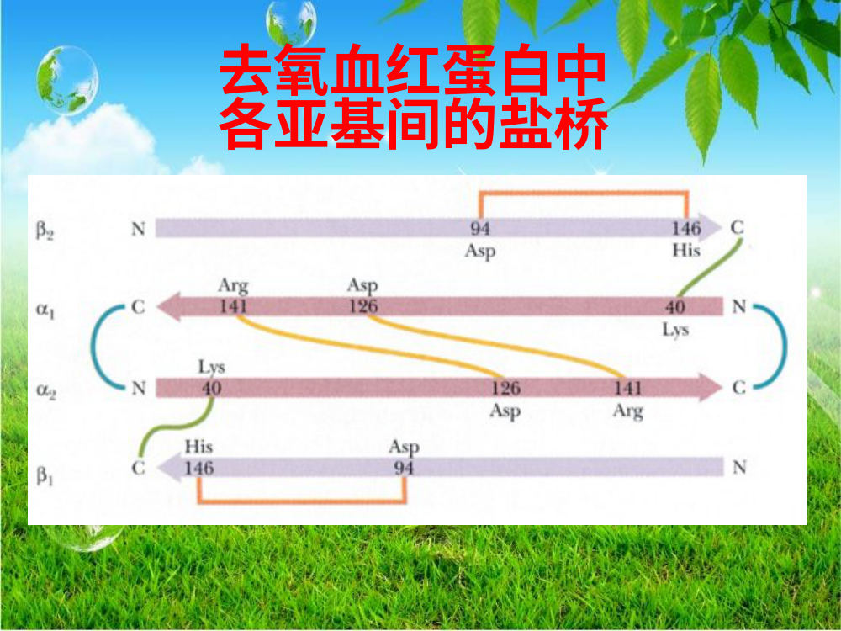
去氧血红蛋白的盐桥网络
🖼 这张图在说什么：这张图主要在讲：图示去氧血红蛋白T态四亚基（β2、α1、α2、β1），标出Lys40、His146、Asp94、Arg141、Asp126等残基，并用彩色连线表示亚基间盐桥。看图时先找主体结构/坐标或箭头，再看标注；本页要抓住：T态盐桥网络；βHis146/αLys40。
【图源】老师第6章PPT原页。图示去氧血红蛋白T态四亚基（β2、α1、α2、β1），标出Lys40、His146、Asp94、Arg141、Asp126等残基，并用彩色连线表示亚基间盐桥。去氧时这些离子键约束亚基，稳定T态（低氧亲和力）；氧合转R态时盐桥断裂。
【要点】
• T态盐桥网络
• βHis146/αLys40
• βAsp94/αArg141
• 稳定低亲和力T态
37

Slide 38

血红蛋白的别构效应
🖼 这张图在说什么：这张图主要在讲：血红蛋白的别构效应 血红蛋白是一个四聚体蛋白，它与肌红蛋白相 比，出现了一些新的性质。看图时先找主体结构/坐标或箭头，再看标注；本页要抓住：血红蛋白的别构效应 血红蛋白是一个四聚体蛋白，它与肌红蛋白相 比，出现了一些新的性质；血红蛋白的氧合具有 正协同同促效应，即一个O2 的结合促进同一分子 其它亚基与O2 的结合。
【图源】老师第6章PPT原页。血红蛋白的别构效应 血红蛋白是一个四聚体蛋白，它与肌红蛋白相 比，出现了一些新的性质。血红蛋白的氧合具有 正协同同促效应，即一个O2 的结合促进同一分子 其它亚基与O2 的结合。具有这种性质的蛋白质称 为别构蛋白（其它蛋白质也有负协同效应的）。
【要点】
• 血红蛋白的别构效应 血红蛋白是一个四聚体蛋白，它与肌红蛋白相 比，出现了一些新的性质
• 血红蛋白的氧合具有 正协同同促效应，即一个O2 的结合促进同一分子 其它亚基与O2 的结合
• 具有这种性质的蛋白质称 为别构蛋白（其它蛋白质也有负协同效应的）
38

Slide 39
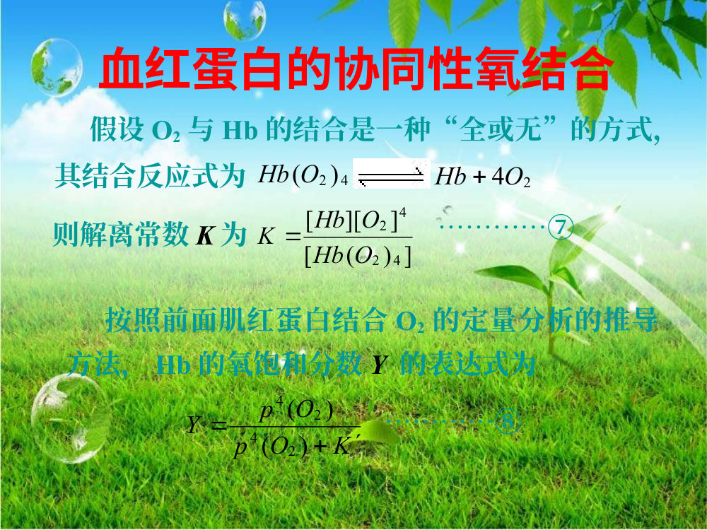
血红蛋白的协同性氧结合
🖼 这张图在说什么：这张图比较Hb的S形曲线和Hill方程：n越大曲线越陡；实际n≈2.8，说明Hb有正协同，但不是完全协同。
Hb有4个O₂位点，协同结合可用Hill方程描述：Y=p(O₂)ⁿ/(P50ⁿ+p(O₂)ⁿ)，n≈2.8。n=1无协同；n=4完全协同。
【要点】
• Hb四聚体有4个O₂位点。
• Hill方程：Y=pO₂ⁿ/(P50ⁿ+pO₂ⁿ)。
• 实际n≈2.8，正协同但不完全。
• n越大曲线越陡。
39

Slide 40
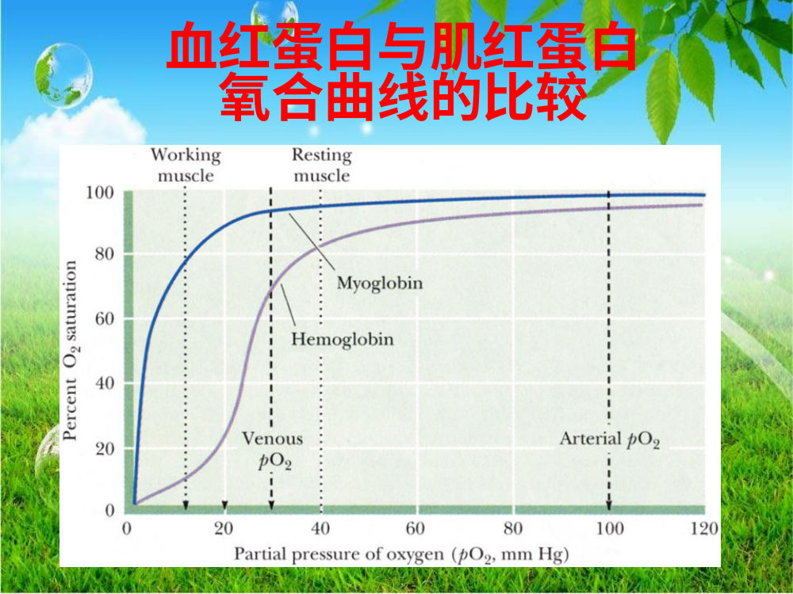
血红蛋白与肌红蛋白
🖼 这张图在说什么：这张图主要在讲：血红蛋白与肌红蛋白 氧合曲线的比较。看图时先找主体结构/坐标或箭头，再看标注；本页要抓住：血红蛋白与肌红蛋白 氧合曲线的比较。
Mb是单体、单位点、双曲线，P50≈2 torr，适合储氧；Hb是四聚体、S形、P50≈26 torr，适合运输/卸氧。
【要点】
• Mb双曲线，Hb S形。
• Mb高亲和，Hb低亲和。
• Hb有协同/别构。
40

Slide 41
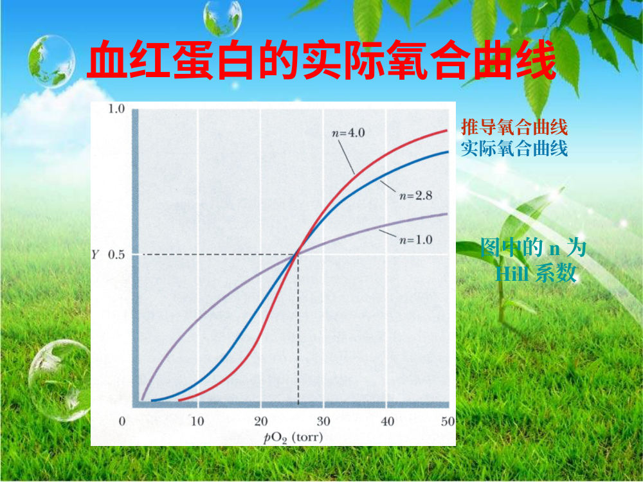
血红蛋白的实际氧合曲线与Hill系数
🖼 这张图在说什么：这张图比较Mb（n=1，双曲线）和Hb（n≈2.8，S形）。先看曲线形状，再看Y=0.5对应P50：Mb≈2 torr，Hb≈26 torr。
【图源】老师第6章PPT原页。纵轴Y是血红蛋白氧饱和度（0—1），横轴是氧分压pO₂。红色曲线n=4.0是按四个亚基完全协同推导的理论曲线，最陡；蓝色曲线n=2.8是实际氧合曲线，仍有S形但更平缓，说明真实血红蛋白的协同不完全，存在结合1—3个O₂的中间态；紫色n=1.0是无协同的双曲线（类似肌红蛋白）。三条曲线在Y=0.5处交于同一点，对应P50≈26 torr。Hill系数越大，曲线越陡、协同越强；S形使血红蛋白在肺高氧区易饱和、在组织低氧区易卸载氧。
【要点】
• 纵轴Y=氧饱和度，横轴pO₂
• n=4.0理论曲线最陡；n=2.8实际曲线较平缓
• n=1.0无协同，双曲线
• 三线交于Y=0.5，P50≈26 torr
• S形=正协同，利肺装载/组织卸氧
41

Slide 42

血红蛋白推导氧合曲线
🖼 这张图在说什么：这张图主要在讲：血红蛋白推导氧合曲线 误差的原因 血红蛋白结合O2 并不是“全或无”的，各个亚 基结合O2 是依次进行的，并且前面亚基结合了O2 对后面亚基与O2 的结合有促进作用。看图时先找主体结构/坐标或箭头，再看标注；本页要抓住：血红蛋白推导氧合曲线 误差的原因 血红蛋白结合O2 并不是“全或无”的，各个亚 基结合O2 是依次进行的，并且前面亚基结合了O2 对后面亚基与O2 的结合有促进作用；实际测定的 n=2.8 ，若n=1 ，则无协同作用，若n >1 则有正协 同作用。
【图源】老师第6章PPT原页。血红蛋白推导氧合曲线 误差的原因 血红蛋白结合O2 并不是“全或无”的，各个亚 基结合O2 是依次进行的，并且前面亚基结合了O2 对后面亚基与O2 的结合有促进作用。实际测定的 n=2.8 ，若n=1 ，则无协同作用，若n >1 则有正协 同作用。对于血红蛋白来说，当 n=4 时正协同作用 最大，即当1 个O2 与1 个亚基结合后，另外3 个亚 基也同时与O2 结合。实际情况是n=2.8 。这 样，Hb 对第4 个O2 的亲和力约为与第1 个O2 亲 和力的300 倍。
【要点】
• 血红蛋白推导氧合曲线 误差的原因 血红蛋白结合O2 并不是“全或无”的，各个亚 基结合O2 是依次进行的，并且前面亚基结合了O2 对后面亚基与O2 的结合有促进作用
• 实际测定的 n=2.8 ，若n=1 ，则无协同作用，若n >1 则有正协 同作用
• 对于血红蛋白来说，当 n=4 时正协同作用 最大，即当1 个O2 与1 个亚基结合后，另外3 个亚 基也同时与O2 结合
42

Slide 43

血红蛋白运输氧的效率
🖼 这张图在说什么：这张图主要在讲：血红蛋白运输氧的效率 在肺泡中，氧分压为100 torr ，工作肌肉的毛 细血管中约为20 torr ，血红蛋白在肺泡中Y 是 0.97 ，在肌肉毛细血管中Y 是0.25 ，释放的O2 是 两个Y 值之差，即ΔY=0.72。看图时先找主体结构/坐标或箭头，再看标注；本页要抓住：血红蛋白运输氧的效率 在肺泡中，氧分压为100 torr ，工作肌肉的毛 细血管中约为20 torr ，血红蛋白在肺泡中Y 是 0.97 ，在肌肉毛细血管中Y 是0.25 ，释放的O2 是 两个Y 值之差，即ΔY=0.72；这个差值越大，运 输O2 的效率就越高。
【图源】老师第6章PPT原页。血红蛋白运输氧的效率 在肺泡中，氧分压为100 torr ，工作肌肉的毛 细血管中约为20 torr ，血红蛋白在肺泡中Y 是 0.97 ，在肌肉毛细血管中Y 是0.25 ，释放的O2 是 两个Y 值之差，即ΔY=0.72 。这个差值越大，运 输O2 的效率就越高。肌红蛋白不能担当此项工作。
【要点】
• 血红蛋白运输氧的效率 在肺泡中，氧分压为100 torr ，工作肌肉的毛 细血管中约为20 torr ，血红蛋白在肺泡中Y 是 0.97 ，在肌肉毛细血管中Y 是0.25 ，释放的O2 是 两个Y 值之差，即ΔY=0.72
• 这个差值越大，运 输O2 的效率就越高
• 肌红蛋白不能担当此项工作
43

Slide 44
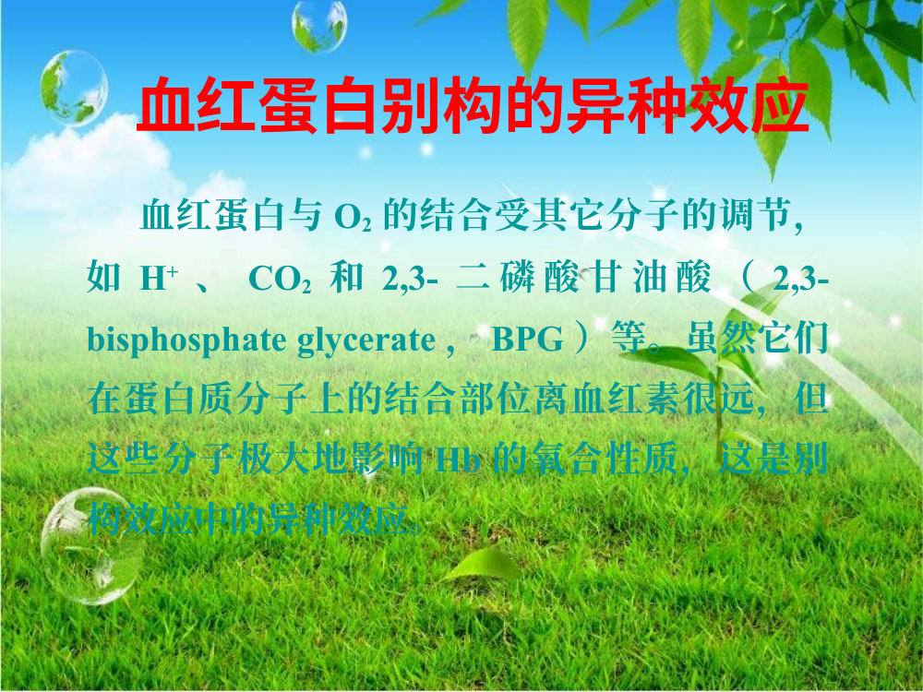
血红蛋白别构的异种效应
🖼 这张图在说什么：这张图主要在讲：血红蛋白别构的异种效应 血红蛋白与O2 的结合受其它分子的调节， 如H+ 、CO2 和2,3- 二磷酸甘油酸（2,3- bisphosphate glycerate ，BPG ）等。看图时先找主体结构/坐标或箭头，再看标注；本页要抓住：血红蛋白别构的异种效应 血红蛋白与O2 的结合受其它分子的调节， 如H+ 、CO2 和2,3- 二磷酸甘油酸（2,3- bisphosphate glycerate ，BPG ）等；虽然它们 在蛋白质分子上的结合部位离血红素很远，但 这些分子极大地影响Hb 的氧合性质，这是别 构效应中的异种效应。
【图源】老师第6章PPT原页。血红蛋白别构的异种效应 血红蛋白与O2 的结合受其它分子的调节， 如H+ 、CO2 和2,3- 二磷酸甘油酸（2,3- bisphosphate glycerate ，BPG ）等。虽然它们 在蛋白质分子上的结合部位离血红素很远，但 这些分子极大地影响Hb 的氧合性质，这是别 构效应中的异种效应。
【要点】
• 血红蛋白别构的异种效应 血红蛋白与O2 的结合受其它分子的调节， 如H+ 、CO2 和2,3- 二磷酸甘油酸（2,3- bisphosphate glycerate ，BPG ）等
• 虽然它们 在蛋白质分子上的结合部位离血红素很远，但 这些分子极大地影响Hb 的氧合性质，这是别 构效应中的异种效应
44

Slide 45
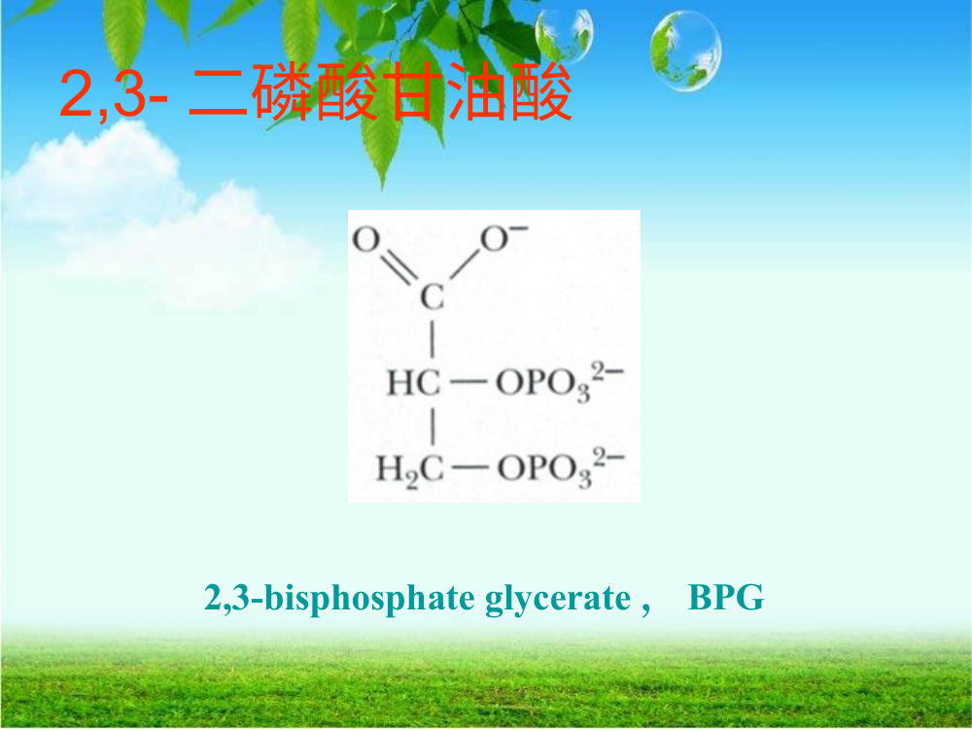
2,3- 二磷酸甘油酸
🖼 这张图在说什么：这张图主要在讲：2,3- 二磷酸甘油酸 2,3-bisphosphate glycerate ，BPG。看图时先找主体结构/坐标或箭头，再看标注；本页要抓住：2,3- 二磷酸甘油酸 2,3-bisphosphate glycerate ，BPG。
BPG是红细胞内小分子，带负电，结合Hb两条β链之间的中央空腔，稳定T态，降低O₂亲和力。
【要点】
• BPG结合β链中央空腔。
• 稳定T态，曲线右移。
• 高原/贫血BPG升高，利于卸氧。
45

Slide 46
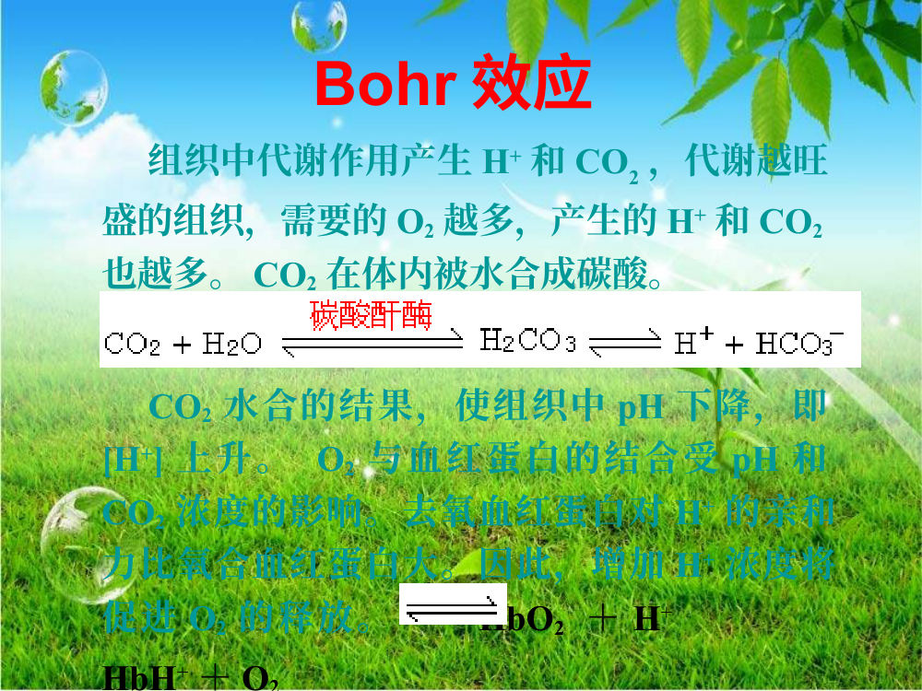
Bohr 效应
🖼 这张图在说什么：这张图讲pH/CO₂对Hb曲线的影响：pH降低或CO₂升高稳定T态，曲线右移，P50增大，组织更容易卸氧。
【图源】老师第6章PPT原页。Bohr 效应 组织中代谢作用产生H+ 和CO2 ，代谢越旺 盛的组织，需要的O2 越多，产生的H+ 和CO2 也越多。CO2 在体内被水合成碳酸。 CO2 水合的结果，使组织中pH 下降，即 [H+] 上升。 O2 与血红蛋白的结合受pH 和 CO2 浓度的影响。去氧血红蛋白对H+ 的亲和 力比氧合血红蛋白大。因此，增加H+ 浓度将 促进O2 的释放。 HbO2 ＋H+ HbH+ ＋O2
【要点】
• Bohr 效应 组织中代谢作用产生H+ 和CO2 ，代谢越旺 盛的组织，需要的O2 越多，产生的H+ 和CO2 也越多
• CO2 在体内被水合成碳酸
• CO2 水合的结果，使组织中pH 下降，即 [H+] 上升
46

Slide 47
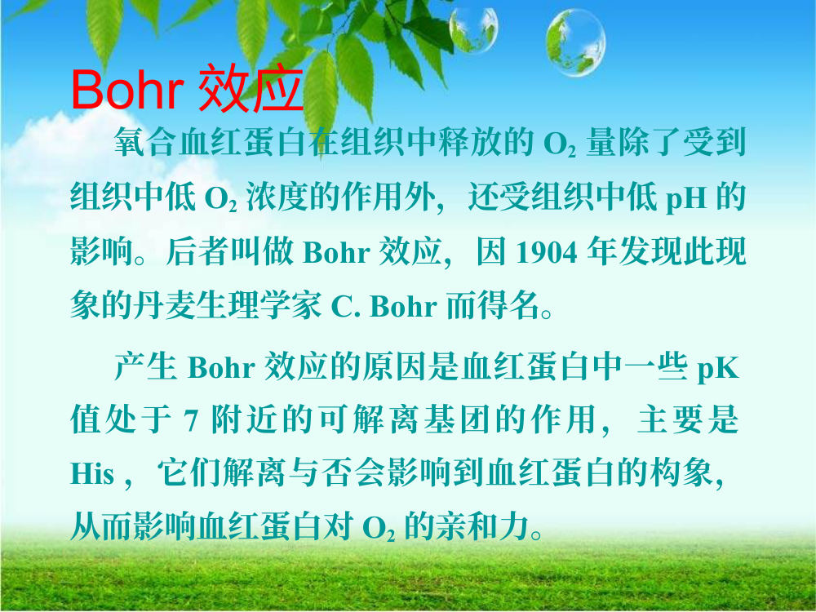
Bohr 效应
🖼 这张图在说什么：这张图讲pH/CO₂对Hb曲线的影响：pH降低或CO₂升高稳定T态，曲线右移，P50增大，组织更容易卸氧。
【图源】老师第6章PPT原页。Bohr 效应 氧合血红蛋白在组织中释放的O2 量除了受到 组织中低O2 浓度的作用外，还受组织中低pH 的 影响。后者叫做Bohr 效应，因1904 年发现此现 象的丹麦生理学家C. Bohr 而得名。 产生Bohr 效应的原因是血红蛋白中一些pK 值处于7 附近的可解离基团的作用，主要是 His ，它们解离与否会影响到血红蛋白的构象， 从而影响血红蛋白对O2 的亲和力。
【要点】
• Bohr 效应 氧合血红蛋白在组织中释放的O2 量除了受到 组织中低O2 浓度的作用外，还受组织中低pH 的 影响
• 后者叫做Bohr 效应，因1904 年发现此现 象的丹麦生理学家C. Bohr 而得名
• 产生Bohr 效应的原因是血红蛋白中一些pK 值处于7 附近的可解离基团的作用，主要是 His ，它们解离与否会影响到血红蛋白的构象， 从而影响血红蛋白对O2 的亲和力
47

Slide 48
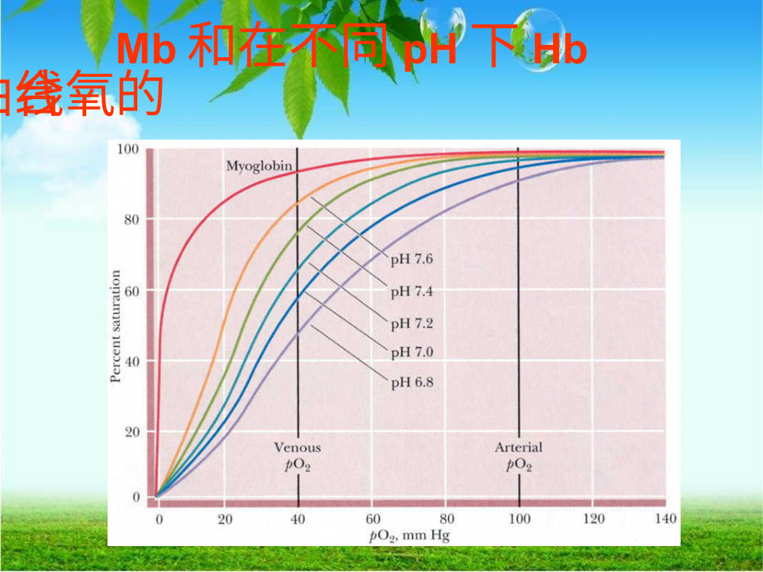
Mb与Hb在不同pH下的氧合曲线
🖼 这张图在说什么：这张图主要在讲：Mb 和在不同pH 下Hb 的氧合曲线。看图时先找主体结构/坐标或箭头，再看标注；本页要抓住：Mb 和在不同pH 下Hb 的氧合曲线。
pH降低时Hb曲线右移（Bohr效应），Mb基本不受pH调节；比较时看P50和曲线位置。
【要点】
• pH↓→Hb右移。
• Mb无Bohr效应。
• 右移=亲和力下降/卸氧。
48

Slide 49
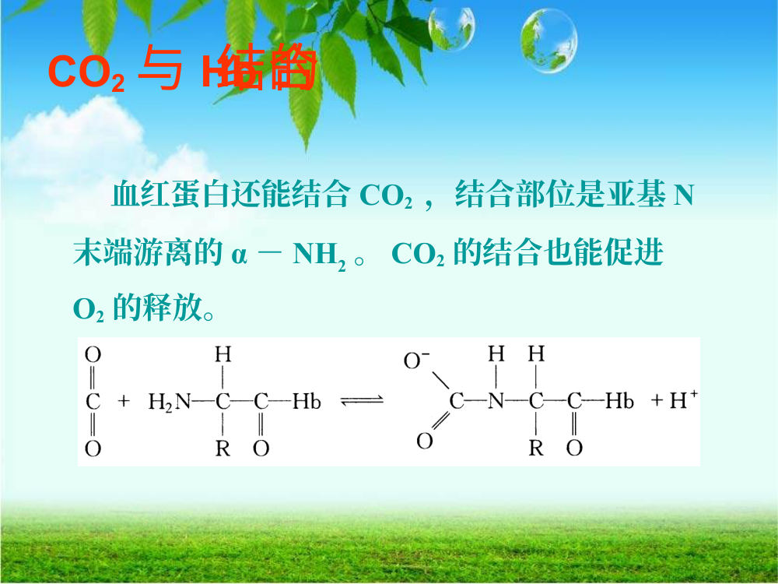
CO2 与Hb 的结合
🖼 这张图在说什么：这张图在讲：CO₂可与Hb亚基N端游离α-氨基结合形成氨基甲酸酯，稳定T态；CO₂/H⁺共同促进O₂释放，是Bohr效应的一部分。 看图时先找主体结构/坐标，再看标注，最后联系本页要点。
CO₂可与Hb亚基N端游离α-氨基结合形成氨基甲酸酯，稳定T态；CO₂/H⁺共同促进O₂释放，是Bohr效应的一部分。
【要点】
• CO₂结合Hb N端α-氨基。
• 形成氨基甲酸酯，稳定T态。
• 促进O₂释放。
49

Slide 50
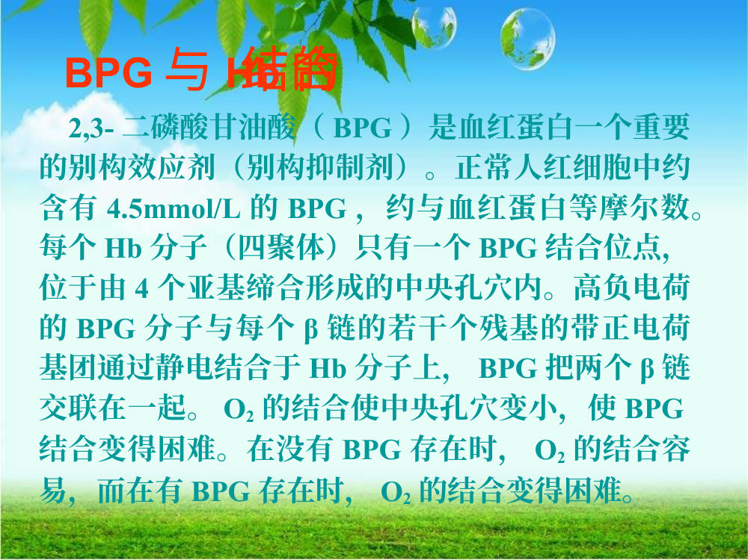
BPG 与Hb 的结合
🖼 这张图在说什么：这张图主要在讲：BPG 与Hb 的结合 2,3- 二磷酸甘油酸（BPG ）是血红蛋白一个重要 的别构效应剂（别构抑制剂）。看图时先找主体结构/坐标或箭头，再看标注；本页要抓住：BPG 与Hb 的结合 2,3- 二磷酸甘油酸（BPG ）是血红蛋白一个重要 的别构效应剂（别构抑制剂）；正常人红细胞中约 含有4.5mmol/L 的BPG ，约与血红蛋白等摩尔数。
【图源】老师第6章PPT原页。BPG 与Hb 的结合 2,3- 二磷酸甘油酸（BPG ）是血红蛋白一个重要 的别构效应剂（别构抑制剂）。正常人红细胞中约 含有4.5mmol/L 的BPG ，约与血红蛋白等摩尔数。 每个Hb 分子（四聚体）只有一个BPG 结合位点， 位于由4 个亚基缔合形成的中央孔穴内。高负电荷 的BPG 分子与每个β 链的若干个残基的带正电荷 基团通过静电结合于Hb 分子上，BPG 把两个β 链 交联在一起。O2 的结合使中央孔穴变小，使BPG 结合变得困难。在没有BPG 存在时，O2 的结合容 易，而在有BPG 存在时，O2 的结合变得困难。
【要点】
• BPG 与Hb 的结合 2,3- 二磷酸甘油酸（BPG ）是血红蛋白一个重要 的别构效应剂（别构抑制剂）
• 正常人红细胞中约 含有4.5mmol/L 的BPG ，约与血红蛋白等摩尔数
• 每个Hb 分子（四聚体）只有一个BPG 结合位点， 位于由4 个亚基缔合形成的中央孔穴内
50

Slide 51
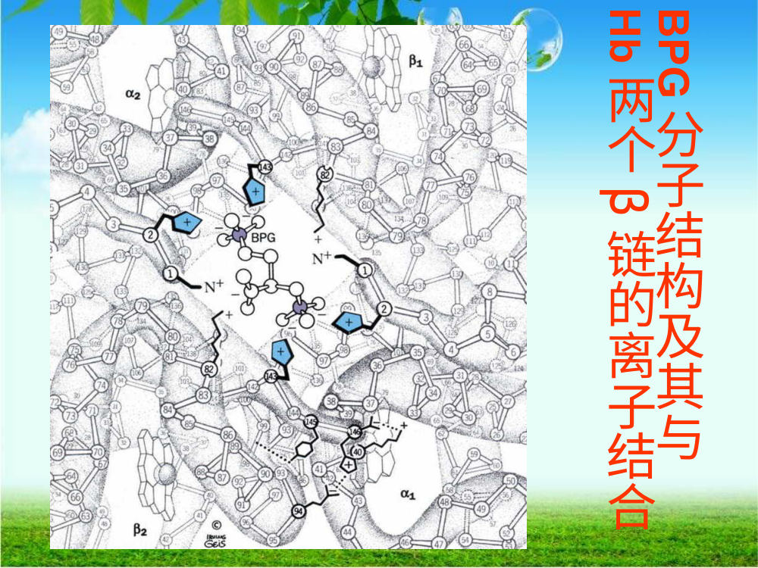
2,3-BPG与血红蛋白β链的结合
🖼 这张图在说什么：这张图在讲：BPG带负电，结合Hb两条β链之间的中央空腔，与β链N端Val1、His2、Lys82、His143等形成盐桥，稳定T态，降低O₂亲和力。 看图时先找主体结构/坐标，再看标注，最后联系本页要点。
BPG带负电，结合Hb两条β链之间的中央空腔，与β链N端Val1、His2、Lys82、His143等形成盐桥，稳定T态，降低O₂亲和力。
【要点】
• BPG结合β链中央空腔。
• 与Val1/His2/Lys82/His143等成盐桥。
• 稳定T态→曲线右移。
• BPG升高→组织卸氧增加。
51

Slide 52
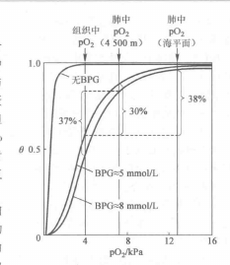
BPG对血红蛋白氧合曲线的影响
🖼 这张图在说什么：原书图4-17：BPG浓度升高使Hb氧合曲线右移、P50增大，组织卸氧增加；比较无BPG/5/8 mmol/L三条曲线。
【图源】原书图。BPG优先结合T态，使曲线右移、P50增大、氧亲和力下降；BPG升高时组织卸氧增加。
【要点】
• BPG→稳定T。
• 曲线右移，P50增大。
• 生理意义：高原/贫血代偿。
52

Slide 53
BPG对血红蛋白氧合曲线的影响
🖼 这张图在说什么：原书图4-17：BPG浓度升高使Hb氧合曲线右移、P50增大，组织卸氧增加；比较无BPG/5/8 mmol/L三条曲线。
【图源】原书图。BPG优先结合T态，使曲线右移、P50增大、氧亲和力下降；BPG升高时组织卸氧增加。
【要点】
• BPG→稳定T。
• 曲线右移，P50增大。
• 生理意义：高原/贫血代偿。
53

Slide 54
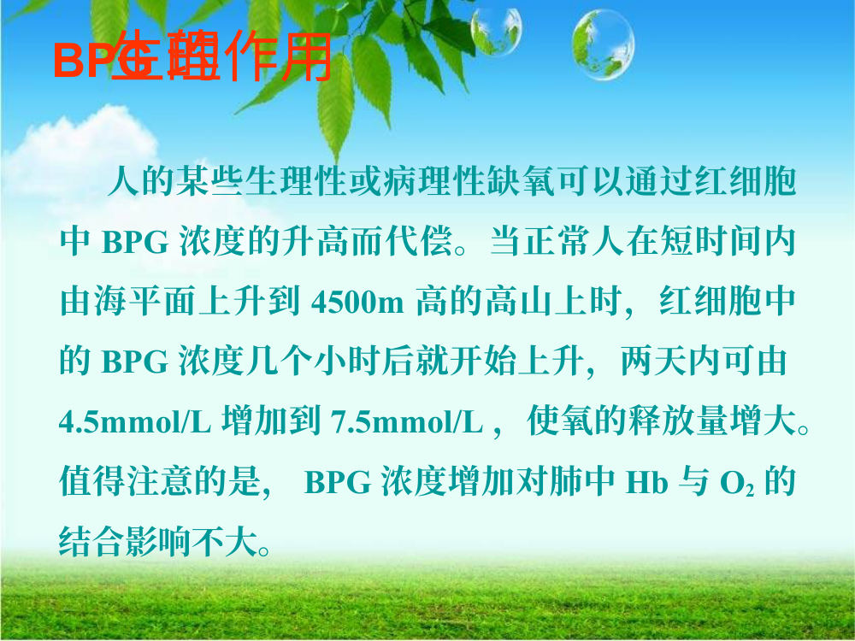
BPG 的生理作用
🖼 这张图在说什么：这张图主要在讲：BPG 的生理作用 人的某些生理性或病理性缺氧可以通过红细胞 中BPG 浓度的升高而代偿。看图时先找主体结构/坐标或箭头，再看标注；本页要抓住：BPG 的生理作用 人的某些生理性或病理性缺氧可以通过红细胞 中BPG 浓度的升高而代偿；当正常人在短时间内 由海平面上升到4500m 高的高山上时，红细胞中 的BPG 浓度几个小时后就开始上升，两天内可由 4.5mmol/L 增加到7.5mmol/L ，使氧的释放量增大。
【图源】老师第6章PPT原页。BPG 的生理作用 人的某些生理性或病理性缺氧可以通过红细胞 中BPG 浓度的升高而代偿。当正常人在短时间内 由海平面上升到4500m 高的高山上时，红细胞中 的BPG 浓度几个小时后就开始上升，两天内可由 4.5mmol/L 增加到7.5mmol/L ，使氧的释放量增大。 值得注意的是，BPG 浓度增加对肺中Hb 与O2 的 结合影响不大。
【要点】
• BPG 的生理作用 人的某些生理性或病理性缺氧可以通过红细胞 中BPG 浓度的升高而代偿
• 当正常人在短时间内 由海平面上升到4500m 高的高山上时，红细胞中 的BPG 浓度几个小时后就开始上升，两天内可由 4.5mmol/L 增加到7.5mmol/L ，使氧的释放量增大
• 值得注意的是，BPG 浓度增加对肺中Hb 与O2 的 结合影响不大
54

Slide 55
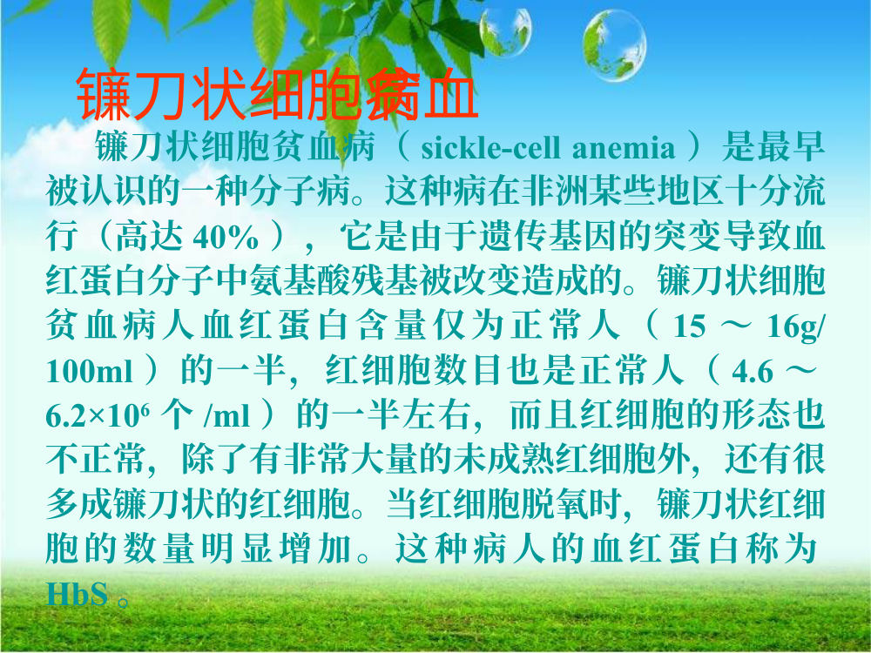
镰刀状细胞贫血病
🖼 这张图在说什么：这张图主要在讲：镰刀状细胞贫血病 镰刀状细胞贫血病（sickle-cell anemia ）是最早 被认识的一种分子病。看图时先找主体结构/坐标或箭头，再看标注；本页要抓住：镰刀状细胞贫血病 镰刀状细胞贫血病（sickle-cell anemia ）是最早 被认识的一种分子病；这种病在非洲某些地区十分流 行（高达40% ），它是由于遗传基因的突变导致血 红蛋白分子中氨基酸残基被改变造成的。
【图源】老师第6章PPT原页。镰刀状细胞贫血病 镰刀状细胞贫血病（sickle-cell anemia ）是最早 被认识的一种分子病。这种病在非洲某些地区十分流 行（高达40% ），它是由于遗传基因的突变导致血 红蛋白分子中氨基酸残基被改变造成的。镰刀状细胞 贫血病人血红蛋白含量仅为正常人（15 ～16g/ 100ml ）的一半，红细胞数目也是正常人（4.6 ～ 6.2×106 个/ml ）的一半左右，而且红细胞的形态也 不正常，除了有非常大量的未成熟红细胞外，还有很 多成镰刀状的红细胞。当红细胞脱氧时，镰刀状红细 胞的数量明显增加。这种病人的血红蛋白称为 HbS 。
【要点】
• 镰刀状细胞贫血病 镰刀状细胞贫血病（sickle-cell anemia ）是最早 被认识的一种分子病
• 这种病在非洲某些地区十分流 行（高达40% ），它是由于遗传基因的突变导致血 红蛋白分子中氨基酸残基被改变造成的
• 镰刀状细胞 贫血病人血红蛋白含量仅为正常人（15 ～16g/ 100ml ）的一半，红细胞数目也是正常人（4.6 ～ 6.2×106 个/ml ）的一半左右，而且红细胞的形态也 不正常，除了有非常大量的未成熟红细胞外，还有很 多成镰刀状的红细胞
55

Slide 56
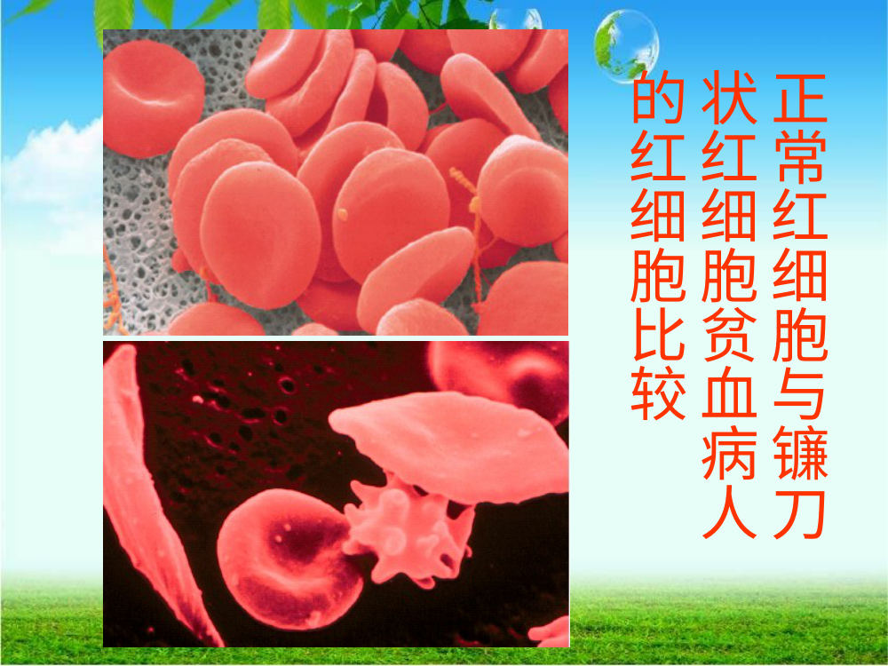
正常红细胞与镰状细胞贫血红细胞比较
🖼 这张图在说什么：这张图主要在讲：正 常 红 细 胞 与 镰 刀 状 红 细 胞 贫 血 病 人 的 红 细 胞 比 较。看图时先找主体结构/坐标或箭头，再看标注；本页要抓住：正 常 红 细 胞 与 镰 刀 状 红 细 胞 贫 血 病 人 的 红 细 胞 比 较。
正常红细胞双凹圆盘、柔软；HbS脱氧聚集成纤维，使红细胞变镰刀状、僵硬，易堵塞血管和溶血。
【要点】
• 正常：双凹圆盘。
• HbS：镰刀状/僵硬。
• 低氧加重镰变。
56

Slide 57

镰刀状细胞贫血病
🖼 这张图在说什么：这张图主要在讲：镰刀状细胞贫血病 镰刀状细胞贫血病是一种致死性疾病，它的纯合 子患者有的在童年就死亡。看图时先找主体结构/坐标或箭头，再看标注；本页要抓住：镰刀状细胞贫血病 镰刀状细胞贫血病是一种致死性疾病，它的纯合 子患者有的在童年就死亡；杂合子患者的寿命也不 长，但它能抵抗一种流行于非洲的疟疾。
【图源】老师第6章PPT原页。镰刀状细胞贫血病 镰刀状细胞贫血病是一种致死性疾病，它的纯合 子患者有的在童年就死亡。杂合子患者的寿命也不 长，但它能抵抗一种流行于非洲的疟疾。这种疟疾 也是一种致死性疾病，甚至具有正常血红蛋白的人 死于这种疟疾的比例也很高，常常在还没有繁殖后 代就已死去。Hbs 杂合子患者对这种疟疾有一定的 抵抗能力，尚能繁殖后代，这是因为杂合子患者加 速被感染红细胞的破坏而中断疟原虫的生活周期的 缘故。
【要点】
• 镰刀状细胞贫血病 镰刀状细胞贫血病是一种致死性疾病，它的纯合 子患者有的在童年就死亡
• 杂合子患者的寿命也不 长，但它能抵抗一种流行于非洲的疟疾
• 这种疟疾 也是一种致死性疾病，甚至具有正常血红蛋白的人 死于这种疟疾的比例也很高，常常在还没有繁殖后 代就已死去
57

Slide 58
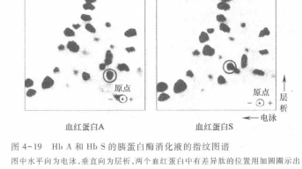
HbA 和HbS 的胰蛋白酶消化液
🖼 这张图在说什么：原书图4-19：HbA与HbS的酶切肽段指纹不同，差异来自β6 Glu→Val；一个氨基酸改变就能改变肽段电荷/位置。
【图源】原书图。HbA/HbS经胰蛋白酶消化后得到的肽段指纹不同；用纸层析+电泳分开肽段，可定位HbS的β6 Glu→Val差异。
【要点】
• HbA/HbS酶切肽段指纹不同。
• 双向层析/电泳可比较肽段。
• 差异定位到β6。
58

Slide 59
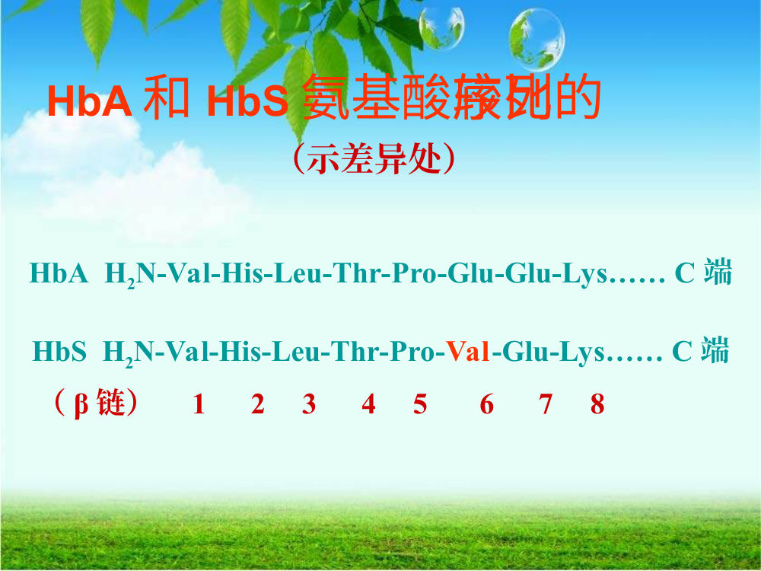
HbA 和HbS 氨基酸序列的比较
🖼 这张图在说什么：这张图主要在讲：HbA 和HbS 氨基酸序列的比较 HbA H2N-Val-His-Leu-Thr-Pro-Glu-Glu-Lys…… C 端 HbS H2N-Val-His-Leu-Thr-Pro-Val -Glu-Lys…… C 端 （β 链） 1 2 3 4 5 6 7 8 （示差异处）。看图时先找主体结构/坐标或箭头，再看标注；本页要抓住：HbA 和HbS 氨基酸序列的比较 HbA H2N-Val-His-Leu-Thr-Pro-Glu-Glu-Lys…… C 端 HbS H2N-Val-His-Leu-Thr-Pro-Val -Glu-Lys…… C 端 （β 链） 1 2 3 4 5 6 7 8 （示差异处）。
【图源】老师第6章PPT原页。HbA 和HbS 氨基酸序列的比较 HbA H2N-Val-His-Leu-Thr-Pro-Glu-Glu-Lys…… C 端 HbS H2N-Val-His-Leu-Thr-Pro-Val -Glu-Lys…… C 端 （β 链） 1 2 3 4 5 6 7 8 （示差异处）
【要点】
• HbA β6为Glu（负电）。
• HbS β6为Val（中性），负电荷减少。
• 突变导致脱氧聚集和镰状细胞贫血。
59

Slide 60

HbS 聚集成纤维状沉淀
🖼 这张图在说什么：这张图在讲：HbA β6为Glu（带负电），HbS β6为Val（中性）；一个氨基酸改变使HbS少一个负电荷，电泳变慢，脱氧时易聚集。 看图时先找主体结构/坐标，再看标注，最后联系本页要点。
HbA β6为Glu（带负电），HbS β6为Val（中性）；一个氨基酸改变使HbS少一个负电荷，电泳变慢，脱氧时易聚集。
【要点】
• HbA β6=Glu（负电）。
• HbS β6=Val（中性）。
• HbS负电荷少，电泳慢。
60

Slide 61
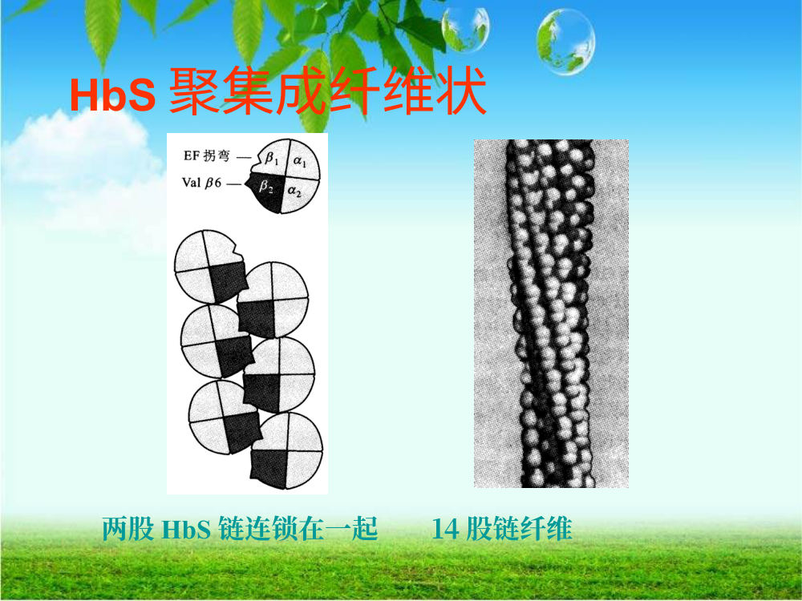
HbS聚集成纤维状沉淀
🖼 这张图在说什么：这张图看HbS聚集：脱氧HbS疏水补丁暴露，分子间互相粘住形成长纤维；纤维把红细胞撑成镰刀状。
脱氧HbS的疏水补丁暴露，分子间互相粘住，形成长纤维；纤维把红细胞撑成镰刀状。
【要点】
• 脱氧HbS疏水补丁暴露。
• 分子间聚集成纤维。
• 红细胞镰变。
61

Slide 62
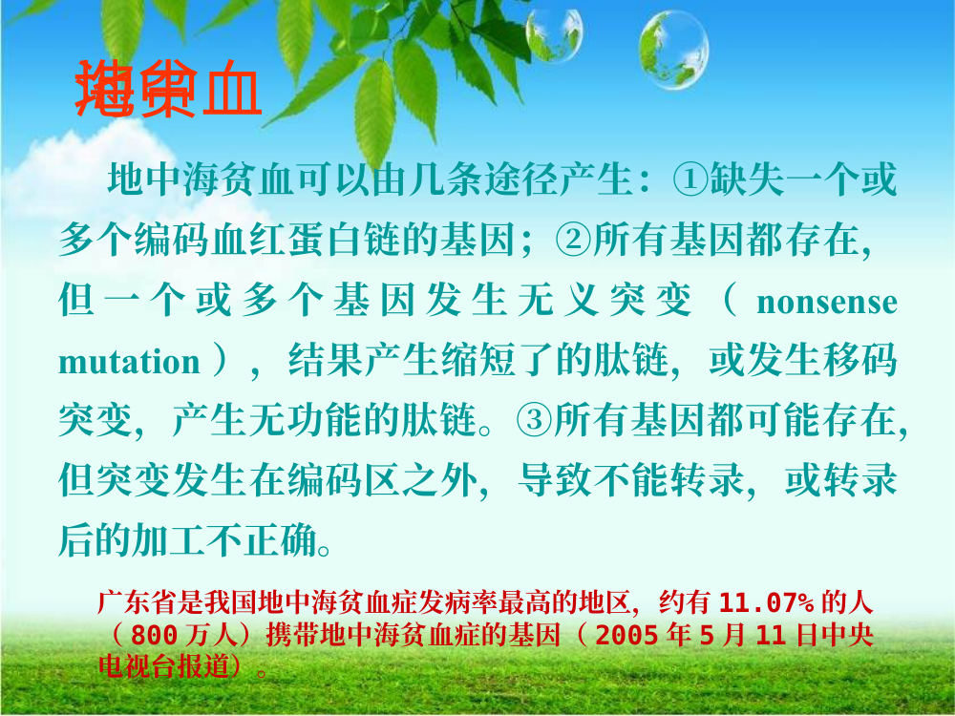
地中海贫血的分子机制
🖼 这张图在说什么：这张图主要在讲：地中海贫血可由三类珠蛋白基因缺陷引起：①缺失一个或多个α/β珠蛋白链基因，导致相应链合成不足。看图时先找主体结构/坐标或箭头，再看标注；本页要抓住：基因缺失→珠蛋白链不足；无义突变→截短肽；移码→无功能肽。
【图源】老师第6章PPT原页。地中海贫血可由三类珠蛋白基因缺陷引起：①缺失一个或多个α/β珠蛋白链基因，导致相应链合成不足；②无义突变使密码子提前终止、产生截短肽链，或移码突变使氨基酸序列错乱、产生无功能肽链；③编码区外突变（启动子、剪接位点等）导致不能转录或RNA加工错误。结果α/β珠蛋白链比例失衡，过剩链沉淀，红细胞破坏而贫血。我国广东携带率较高。
【要点】
• 基因缺失→珠蛋白链不足
• 无义突变→截短肽；移码→无功能肽
• 编码区外突变→转录/加工异常
• 共同后果：链比例失衡、溶血贫血
• 广东携带率高
62

Slide 63

四、免疫系统和免疫球蛋白
🖼 这张图在说什么：这张图主要在讲：四、免疫系统和免疫球蛋白 （免疫球蛋白部分） 免疫球蛋白，Immunoglobulin, Ig。看图时先找主体结构/坐标或箭头，再看标注；本页要抓住：四、免疫系统和免疫球蛋白 （免疫球蛋白部分） 免疫球蛋白，Immunoglobulin, Ig。
【图源】老师第6章PPT原页。四、免疫系统和免疫球蛋白 （免疫球蛋白部分） 免疫球蛋白，Immunoglobulin, Ig
【要点】
• 四、免疫系统和免疫球蛋白 （免疫球蛋白部分） 免疫球蛋白，Immunoglobulin, Ig
63

Slide 64
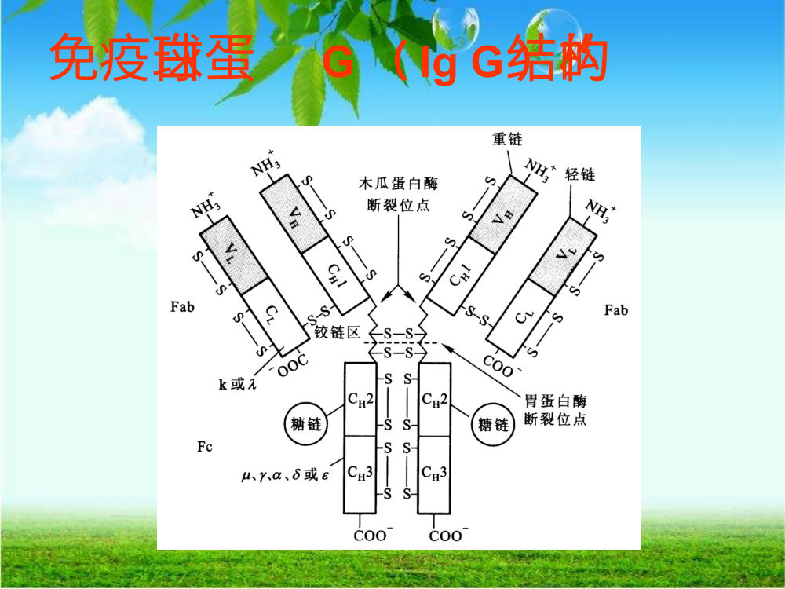
免疫球蛋白G（IgG）的结构
🖼 这张图在说什么：这张IgG图看Y形四链：Fab（VH+VL）在臂端结合抗原；Fc（CH2+CH3）在柄端介导补体/Fc受体效应。
【图源】老师第6章PPT原页。IgG由两条相同重链（γ）和两条相同轻链（κ或λ）组成，呈Y形，链间/链内由二硫键连接。每个结构域是免疫球蛋白折叠。N端VH+VL是可变区，三个CDR组成抗原结合位点；CH1、CH2、CH3、CL是恒定区，负责结构支撑和效应功能。木瓜蛋白酶在铰链区二硫键N端侧切割，产生2个单价Fab（VH+CH1+VL+CL）和1个Fc（CH2+CH3二聚体）；胃蛋白酶在C端侧切割，产生双价F(ab′)₂和小片段。Fc结合补体C1q/Fc受体，介导调理、ADCC和补体激活；CH2上连糖链。
【要点】
• IgG=2重链(γ)+2轻链(κ/λ)，Y形
• VH+VL=可变区，CDR结合抗原
• Fab=VH+CH1+VL+CL；Fc=CH2+CH3
• 木瓜蛋白酶→2 Fab+Fc；胃蛋白酶→F(ab′)₂+小片段
• Fc介导补体/Fc受体效应
64

Slide 65

免疫球蛋白的空间填充模型
🖼 这张图在说什么：这张图主要在讲：Y形免疫球蛋白空间填充模型，标出VH、VL、CL结构域、抗原结合部位、重链和糖链。看图时先找主体结构/坐标或箭头，再看标注；本页要抓住：Y形抗体；VH+VL=抗原结合部位。
IgG空间填充模型显示Y形：VH+VL在两臂顶端形成抗原结合位点，CH/CL构成骨架，糖链位于Fc；空间填充强调结构紧凑和互补表面。
【要点】
• Y形抗体
• VH+VL=抗原结合部位
• CL=轻链恒定区
• 重链带糖链
65

Slide 66

鸡卵清溶菌酶与其抗体的结合
🖼 这张图在说什么：这张图在讲：IgG空间填充模型呈Y形：VH+VL在双臂顶端形成抗原结合位点；CH/CL构成骨架；Fc在柄端，含CH2/CH3和糖链，介导效应功能。 看图时先找主体结构/坐标，再看标注，最后联系本页要点。
IgG空间填充模型呈Y形：VH+VL在双臂顶端形成抗原结合位点；CH/CL构成骨架；Fc在柄端，含CH2/CH3和糖链，介导效应功能。
【要点】
• Y形四链：2重链+2轻链。
• VH+VL在臂端结合抗原。
• Fc在柄端介导补体/Fc受体。
66

Slide 67

鸡卵清溶菌酶与其抗体的结合
🖼 这张图在说什么：这张图主要在讲：鸡 卵 清 溶 菌 酶 与 其 抗 体 的 结 合 抗体上的 抗原结合 结构域 鸡卵清溶 菌酶上突 出的 Gln121。看图时先找主体结构/坐标或箭头，再看标注；本页要抓住：鸡 卵 清 溶 菌 酶 与 其 抗 体 的 结 合 抗体上的 抗原结合 结构域 鸡卵清溶 菌酶上突 出的 Gln121。
抗体Fab的CDR与溶菌酶表面互补；溶菌酶突出的Gln121是重要抗原决定簇。结合特异性来自形状、电荷、氢键等多弱相互作用的总和。
【要点】
• Fab的CDR结合抗原表面。
• Gln121是关键决定簇。
• 特异性=多弱相互作用总和。
67

Slide 68

免疫沉淀的交联晶格
🖼 这张图在说什么：原书图4-26：抗原多价、抗体双价，按比例交联成晶格；等价带沉淀最多，抗原/抗体过量会抑制沉淀。
【图源】原书图。抗原多价、抗体双价，按比例交联形成晶格；抗原过量或抗体过量时反而抑制沉淀。
【要点】
• 抗原多价+抗体双价。
• 合适比例→交联晶格。
• 过量时抑制沉淀。
68

Slide 69

人免疫球蛋白的各种类型
🖼 这张图在说什么：这张图主要在讲：人免疫球蛋白的各种类型 人的免疫球蛋白除了IgG 外，还有 IgA 、IgM 、IgD 和 IgE ，共有5 种类型，它们 各自存在于人体的不同部位，起着不同的作 用。看图时先找主体结构/坐标或箭头，再看标注；本页要抓住：人免疫球蛋白的各种类型 人的免疫球蛋白除了IgG 外，还有 IgA 、IgM 、IgD 和 IgE ，共有5 种类型，它们 各自存在于人体的不同部位，起着不同的作 用；Ig 分子轻链恒定区（CL ）的氨基酸序列可分 为两种基本类型：κ 和λ ，一个 Ig 分子只能含有 其中的一种。
【图源】老师第6章PPT原页。人免疫球蛋白的各种类型 人的免疫球蛋白除了IgG 外，还有 IgA 、IgM 、IgD 和 IgE ，共有5 种类型，它们 各自存在于人体的不同部位，起着不同的作 用。Ig 分子轻链恒定区（CL ）的氨基酸序列可分 为两种基本类型：κ 和λ ，一个 Ig 分子只能含有 其中的一种。重链恒定区（包括CH1 、CH2 和 CH3 ）的序列分为5 种基本类型：γ （IgG ）、 α （IgA ）、μ （IgM ）、δ （IgD ）和 ε （IgE ）。
【要点】
• 人免疫球蛋白的各种类型 人的免疫球蛋白除了IgG 外，还有 IgA 、IgM 、IgD 和 IgE ，共有5 种类型，它们 各自存在于人体的不同部位，起着不同的作 用
• Ig 分子轻链恒定区（CL ）的氨基酸序列可分 为两种基本类型：κ 和λ ，一个 Ig 分子只能含有 其中的一种
• 重链恒定区（包括CH1 、CH2 和 CH3 ）的序列分为5 种基本类型：γ （IgG ）、 α （IgA ）、μ （IgM ）、δ （IgD ）和 ε （IgE ）
69

Slide 70

各类免疫球蛋白的结构
🖼 这张图在说什么：这张图主要在讲：各种Ig 的结构 IgD 的结构与 IgG 类似 IgG IgE IgA IgM。看图时先找主体结构/坐标或箭头，再看标注；本页要抓住：各种Ig 的结构 IgD 的结构与 IgG 类似 IgG IgE IgA IgM。
IgG/IgD/IgE/IgA/IgM都是Ig折叠，但重链类型、链数/聚合方式不同；IgM为五聚体，IgA可二聚体。
【要点】
• IgG单体；IgM五聚体。
• IgA可二聚体。
• IgE/IgD单体。
70

Slide 71

IgM的五聚体结构
🖼 这张图在说什么：这张图主要在讲：IgM由5个Y形单体（μ重链+轻链）放射状排列成五聚体，中心由J链连接，单体间及重/轻链间由二硫键维系。看图时先找主体结构/坐标或箭头，再看标注；本页要抓住：5个单体；J链连接。
IgM由5个Y形单体（μ重链+轻链）放射状排列，中心由J链连接，单体间/轻重链间由二硫键维系；五聚体有10个抗原结合位点，适合初次应答。
【要点】
• 5个单体
• J链连接
• 二硫键维系
• 10个潜在位点
71

Slide 72

酶联免疫吸附测定
🖼 这张图在说什么：这张图在讲：IgM由5个Y形单体（μ重链+轻链）放射状排列，中心由J链连接，单体间/轻重链间由二硫键维系；五聚体有10个抗原结合位点，适合初次应答。 看图时先找主体结构/坐标，再看标注，最后联系本页要点。
IgM由5个Y形单体（μ重链+轻链）放射状排列，中心由J链连接，单体间/轻重链间由二硫键维系；五聚体有10个抗原结合位点，适合初次应答。
【要点】
• IgM=五聚体，J链连接。
• μ重链+轻链，二硫键维系。
• 10个抗原结合位点。
• 初次应答主要抗体。
72

Slide 73

血样中单纯疱疹病毒抗体的
🖼 这张图在说什么：这张图主要在讲：血样中单纯疱疹病毒抗体的 ELISA 检测 An ELISA to test for the presence of herpes simplex virus (HSV) antibodies in blood samples. Wells were coated with an HSV antigen, to which antibodies against HSV will bind. The second antibody is antihuman IgG linked to horseradish peroxidase. Blood samples with greater amounts of HSV antibody turn brighter yellow.。看图时先找主体结构/坐标或箭头，再看标注；本页要抓住：血样中单纯疱疹病毒抗体的 ELISA 检测 An ELISA to test for the presence of herpes simplex virus (HSV) antibodies in blood samples. Wells were coated with an HSV antigen, to which antibodies against HSV will bind. The second antibody is antihuman IgG linked to horseradish peroxidase. Blood samples with greater amounts of HSV antibody turn brighter yellow.。
【图源】老师第6章PPT原页。血样中单纯疱疹病毒抗体的 ELISA 检测 An ELISA to test for the presence of herpes simplex virus (HSV) antibodies in blood samples. Wells were coated with an HSV antigen, to which antibodies against HSV will bind. The second antibody is antihuman IgG linked to horseradish peroxidase. Blood samples with greater amounts of HSV antibody turn brighter yellow.
【要点】
• ELISA检测血清中的病毒抗体。
• 抗原包被孔板，加入血清，再加酶标二抗。
• 底物显色判断抗体有无/含量。
73

Slide 74

血清样品中单纯疱疹病毒抗
🖼 这张图在说什么：这张图在讲：ELISA检测血清中的病毒抗体：抗原包被孔板→加血清→加酶标二抗→底物显色；颜色深浅反映抗体有无/含量。 看图时先找主体结构/坐标，再看标注，最后联系本页要点。
ELISA检测血清中的病毒抗体：抗原包被孔板→加血清→加酶标二抗→底物显色；颜色深浅反映抗体有无/含量。
【要点】
• 抗原包被→加血清。
• 加酶标二抗。
• 底物显色→判断抗体。
74

Slide 75

尿激酶的Western blot检测
🖼 这张图在说什么：这张图在讲：血清样品ELISA：先包被抗原，封闭，加待测血清，洗去未结合抗体，再加酶标二抗和底物；颜色越深，特异性抗体越多。 看图时先找主体结构/坐标，再看标注，最后联系本页要点。
血清样品ELISA：先包被抗原，封闭，加待测血清，洗去未结合抗体，再加酶标二抗和底物；颜色越深，特异性抗体越多。
【要点】
• 包被抗原/封闭。
• 加血清→洗。
• 酶标二抗+底物→显色。
75

Slide 76

单克隆抗体的制备方法
🖼 这张图在说什么：这张图在讲：Western blot：SDS-PAGE按分子量分离→转膜→封闭→一抗/二抗→显色/发光；可检测目标蛋白有无和分子量。 看图时先找主体结构/坐标，再看标注，最后联系本页要点。
Western blot：SDS-PAGE按分子量分离→转膜→封闭→一抗/二抗→显色/发光；可检测目标蛋白有无和分子量。
【要点】
• SDS-PAGE分离。
• 转膜→抗体孵育。
• 显色/发光→看条带。
76

Slide 77

五、肌球蛋白丝、肌动蛋白丝
🖼 这张图在说什么：这张图主要在讲：五、肌球蛋白丝、肌动蛋白丝 与肌肉收缩 ( 肌纤维的结构) 脊椎动物的骨骼肌又称横纹肌或随意肌。看图时先找主体结构/坐标或箭头，再看标注；本页要抓住：五、肌球蛋白丝、肌动蛋白丝 与肌肉收缩 ( 肌纤维的结构) 脊椎动物的骨骼肌又称横纹肌或随意肌；肌肉由 许多平行的肌纤维束或称肌束组成。
【图源】老师第6章PPT原页。五、肌球蛋白丝、肌动蛋白丝 与肌肉收缩 ( 肌纤维的结构) 脊椎动物的骨骼肌又称横纹肌或随意肌。肌肉由 许多平行的肌纤维束或称肌束组成。肌束中的每个 肌纤维就是一个骨骼肌细胞，它是长柱形的多核细 胞，直径约在20 ～100μm 之间，长可达5cm 以上， 人体的一些肌纤维甚至可达50cm 。肌细胞间有少 量结缔组织，并有毛细血管和神经纤维等。
【要点】
• 五、肌球蛋白丝、肌动蛋白丝 与肌肉收缩 ( 肌纤维的结构) 脊椎动物的骨骼肌又称横纹肌或随意肌
• 肌肉由 许多平行的肌纤维束或称肌束组成
• 肌束中的每个 肌纤维就是一个骨骼肌细胞，它是长柱形的多核细 胞，直径约在20 ～100μm 之间，长可达5cm 以上， 人体的一些肌纤维甚至可达50cm
77

Slide 78

骨骼肌的组织层次
🖼 这张图在说什么：原书图4-33：肌肉→肌束→肌纤维→肌原纤维→肌节；肌节是收缩功能单位，内含粗丝/细丝。
【图源】原书图。从宏观到微观：肌肉→肌束→肌纤维→肌原纤维→肌节；肌节位于两条Z盘之间，含I带/A带，是收缩功能单位。
【要点】
• 肌节=收缩基本单位
• Z盘界定肌节
• I带/A带
• 肌质网/毛细血管
78

Slide 79

肌纤维的细胞水平
🖼 这张图在说什么：这张图在讲：骨骼肌从宏观到微观：肌肉→肌束→肌纤维→肌原纤维→肌节；肌节位于两条Z盘之间，是收缩功能单位，含I带/A带。 看图时先找主体结构/坐标，再看标注，最后联系本页要点。
骨骼肌从宏观到微观：肌肉→肌束→肌纤维→肌原纤维→肌节；肌节位于两条Z盘之间，是收缩功能单位，含I带/A带。
【要点】
• 肌肉→肌束→肌纤维→肌原纤维→肌节。
• 肌节=Z线到Z线。
• 肌节含粗丝/细丝。
79

Slide 80

肌原纤维的周期性结构
🖼 这张图在说什么：这张图主要在讲：肌 维的结构 肌原纤维呈现一个很有规则的周期性结构，暗带 和明带交替排列。看图时先找主体结构/坐标或箭头，再看标注；本页要抓住：肌 维的结构 肌原纤维呈现一个很有规则的周期性结构，暗带 和明带交替排列；明带折射率是各向同性的，因此 又称各向同性带（isotropic band ），简称 I 带。
【图源】老师第6章PPT原页。肌 维的结构 肌原纤维呈现一个很有规则的周期性结构，暗带 和明带交替排列。明带折射率是各向同性的，因此 又称各向同性带（isotropic band ），简称 I 带；暗 带是各向异性的，所以又称各向异性带 （anisotropic band ），简称A 带。I 带被一条称 为Z 线或Z 盘的细线分成相等的两半。在A 带中央 有一个较明亮的区域称为H 区，H 区正中间有一个 致密的横线，称为M 线或M 盘，它将H 区分成相 等的两半。
【要点】
• 肌 维的结构 肌原纤维呈现一个很有规则的周期性结构，暗带 和明带交替排列
• 明带折射率是各向同性的，因此 又称各向同性带（isotropic band ），简称 I 带
• 暗 带是各向异性的，所以又称各向异性带 （anisotropic band ），简称A 带
80

Slide 81

骨骼肌肌原纤维电镜图
🖼 这张图在说什么：这张图主要在讲：骨 骼 肌 肌 原 纤 维 的 电 镜 图。看图时先找主体结构/坐标或箭头，再看标注；本页要抓住：骨 骼 肌 肌 原 纤 维 的 电 镜 图。
电镜图显示肌原纤维的明带/暗带周期、粗细肌丝和Z线；收缩时I/H带变窄，A带不变。
【要点】
• 明带/暗带交替。
• 粗细肌丝重叠。
• A带不变，I/H变窄。
81

Slide 82

肌节的结构
🖼 这张图在说什么：这张图在讲：电镜图显示肌原纤维的明带/暗带周期、粗细肌丝和Z线；收缩时I带/H带变窄，A带（粗丝长度）不变。 看图时先找主体结构/坐标，再看标注，最后联系本页要点。
电镜图显示肌原纤维的明带/暗带周期、粗细肌丝和Z线；收缩时I带/H带变窄，A带（粗丝长度）不变。
【要点】
• 明带/暗带交替。
• 粗丝/细丝重叠。
• 收缩：I/H变窄，A带不变。
82

Slide 83

肌肉收缩的显微观察
🖼 这张图在说什么：这张图主要在讲：肌肉收缩的显微观察 在一个完全的收缩中，每个肌节缩短约 1.0μm （原长2.5 μm ）。看图时先找主体结构/坐标或箭头，再看标注；本页要抓住：肌肉收缩的显微观察 在一个完全的收缩中，每个肌节缩短约 1.0μm （原长2.5 μm ）；收缩时I 带和H 区几 乎消失，Z 盘向A 带靠拢，也即缩短是由I 带 和H 区两者的宽度减少造成的，但A 带宽度 （即粗丝长度）和Z 盘到H 区边缘的距离（即 细丝长度）并不改变。
【图源】老师第6章PPT原页。肌肉收缩的显微观察 在一个完全的收缩中，每个肌节缩短约 1.0μm （原长2.5 μm ）。收缩时I 带和H 区几 乎消失，Z 盘向A 带靠拢，也即缩短是由I 带 和H 区两者的宽度减少造成的，但A 带宽度 （即粗丝长度）和Z 盘到H 区边缘的距离（即 细丝长度）并不改变。
【要点】
• 肌肉收缩的显微观察 在一个完全的收缩中，每个肌节缩短约 1.0μm （原长2.5 μm ）
• 收缩时I 带和H 区几 乎消失，Z 盘向A 带靠拢，也即缩短是由I 带 和H 区两者的宽度减少造成的，但A 带宽度 （即粗丝长度）和Z 盘到H 区边缘的距离（即 细丝长度）并不改变
83

Slide 84

肌原纤维由粗丝和细丝构成
🖼 这张图在说什么：这张图主要在讲：肌 维由粗丝和细丝构成 粗丝是由250~360 个肌球蛋白分子通过它们 的尾部缔合而成的分子束，直径约为16nm。看图时先找主体结构/坐标或箭头，再看标注；本页要抓住：肌 维由粗丝和细丝构成 粗丝是由250~360 个肌球蛋白分子通过它们 的尾部缔合而成的分子束，直径约为16nm；它 们的尾都朝向A 带的中央（H 区），长度约为 1.5μm。
【图源】老师第6章PPT原页。肌 维由粗丝和细丝构成 粗丝是由250~360 个肌球蛋白分子通过它们 的尾部缔合而成的分子束，直径约为16nm ；它 们的尾都朝向A 带的中央（H 区），长度约为 1.5μm 。结构中肌球蛋白的头部有规则地每间隔 约14nm 在两端伸出。粗丝上伸出的头部与相邻 的细丝接触。 （粗丝的结构）
【要点】
• 肌 维由粗丝和细丝构成 粗丝是由250~360 个肌球蛋白分子通过它们 的尾部缔合而成的分子束，直径约为16nm
• 它 们的尾都朝向A 带的中央（H 区），长度约为 1.5μm
• 结构中肌球蛋白的头部有规则地每间隔 约14nm 在两端伸出
84

Slide 85

粗丝与细丝的分子组成
🖼 这张图在说什么：这张图主要在讲：图A粗丝（肌球蛋白）标出头部、160nm裸区、M盘位置及14/16nm周期。看图时先找主体结构/坐标或箭头，再看标注；本页要抓住：粗丝肌球蛋白头/裸区；细丝含TnT/TnC/TnI。
【图源】老师第6章PPT原页。图A粗丝（肌球蛋白）标出头部、160nm裸区、M盘位置及14/16nm周期；图B细丝含肌钙蛋白复合体(TnT/TnC/TnI)、原肌球蛋白和F-肌动蛋白；图C F-肌动蛋白以36nm为重复周期，由肌动蛋白单体组成。
【要点】
• 粗丝肌球蛋白头/裸区
• 细丝含TnT/TnC/TnI
• F-肌动蛋白36nm周期
85

Slide 86

肌球蛋白与F-肌动蛋白电镜/模型
🖼 这张图在说什么：这张图主要在讲：上：肌球蛋白电镜及模型，双头杆状，全长约325nm。看图时先找主体结构/坐标或箭头，再看标注；本页要抓住：肌球蛋白325nm双头；F-肌动蛋白G亚基聚合。
肌球蛋白为双头杆状分子，尾部装配成粗丝；F-肌动蛋白由G-肌动蛋白亚基串成细丝，肌球蛋白头与细丝接触形成横桥。
【要点】
• 肌球蛋白=双头+杆状尾。
• F-肌动蛋白=G亚基串。
• 头部接触细丝=横桥。
86

Slide 87

肌原纤维由粗丝和细丝构成
🖼 这张图在说什么：这张图在讲：肌球蛋白为双头杆状分子，尾部装配成粗丝；F-肌动蛋白由G-肌动蛋白亚基串成细丝；肌球蛋白头与细丝接触形成横桥。 看图时先找主体结构/坐标，再看标注，最后联系本页要点。
肌球蛋白为双头杆状分子，尾部装配成粗丝；F-肌动蛋白由G-肌动蛋白亚基串成细丝；肌球蛋白头与细丝接触形成横桥。
【要点】
• 肌球蛋白=双头+杆状尾。
• F-肌动蛋白=G亚基串。
• 头部接触细丝=横桥。
87

Slide 88

骨骼肌的相关蛋白质
🖼 这张图在说什么：这张图主要在讲：骨骼肌的相关蛋白质 除骨骼肌的主要蛋白质外，还有多种蛋白质在 维持肌肉结构和调节肌肉收缩方面起着重要的作 用。看图时先找主体结构/坐标或箭头，再看标注；本页要抓住：骨骼肌的相关蛋白质 除骨骼肌的主要蛋白质外，还有多种蛋白质在 维持肌肉结构和调节肌肉收缩方面起着重要的作 用；肌球蛋白和肌动蛋白共占总肌丝蛋白质的 65% ，原肌球蛋白和肌钙蛋白各占5% ，其它的 调节和结构蛋白约占肌丝蛋白质的25%。
【图源】老师第6章PPT原页。骨骼肌的相关蛋白质 除骨骼肌的主要蛋白质外，还有多种蛋白质在 维持肌肉结构和调节肌肉收缩方面起着重要的作 用。肌球蛋白和肌动蛋白共占总肌丝蛋白质的 65% ，原肌球蛋白和肌钙蛋白各占5% ，其它的 调节和结构蛋白约占肌丝蛋白质的25% 。 两个细胞骨架蛋白，肌连蛋白和伴肌动蛋白， 它们共同形成肌原纤维周围的柔性丝状网。
【要点】
• 骨骼肌的相关蛋白质 除骨骼肌的主要蛋白质外，还有多种蛋白质在 维持肌肉结构和调节肌肉收缩方面起着重要的作 用
• 肌球蛋白和肌动蛋白共占总肌丝蛋白质的 65% ，原肌球蛋白和肌钙蛋白各占5% ，其它的 调节和结构蛋白约占肌丝蛋白质的25%
• 两个细胞骨架蛋白，肌连蛋白和伴肌动蛋白， 它们共同形成肌原纤维周围的柔性丝状网
88

Slide 89

骨骼肌收缩的肌丝滑行模型
🖼 这张图在说什么：这张图看肌丝滑行：细丝在粗丝上滑行，I带/H带变窄，A带不变；Z线靠近，肌节缩短。
【图源】老师第6章PPT原页。肌肉收缩时粗细肌丝本身不缩短，而是细丝（F-肌动蛋白）在粗丝（肌球蛋白）上向中央滑行。图中两条Z线是细丝的锚定点；收缩时细丝插入粗丝的程度增加，两Z线靠近，肌节变短。重叠区增大，中央无细丝的H带变窄甚至消失，而粗丝全长（A带）不变。分子机制：Ca²⁺结合肌钙蛋白，原肌球蛋白移位暴露肌动蛋白结合位点；肌球蛋白横桥结合肌动蛋白，水解ATP驱动头部摆动，反复结合—摆动—解离，把细丝拉向中央。
【要点】
• Z线=细丝锚定点；收缩时Z线间距缩短
• 细丝沿粗丝滑行，重叠区增大
• A带（粗丝长度）不变，I带/H带变窄
• Ca²⁺触发，横桥循环消耗ATP
• 收缩是滑行，不是肌丝缩短
89

Slide 90

肌肉收缩的分子机制
🖼 这张图在说什么：这张图看横桥循环：Ca²⁺暴露位点→肌球蛋白头结合→ATP水解摆动→ATP结合解离；循环拉细丝。
神经兴奋→Ca²⁺释放→Ca²⁺结合肌钙蛋白→原肌球蛋白移位→横桥结合/摆动→细丝滑行；ATP驱动。
【要点】
• Ca²⁺触发。
• 横桥循环耗ATP。
• 细丝滑行，肌节缩短。
90

Slide 91

肌肉收缩的分子机制
🖼 这张图在说什么：这张图看横桥循环：Ca²⁺暴露位点→肌球蛋白头结合→ATP水解摆动→ATP结合解离；循环拉细丝。
神经兴奋→Ca²⁺释放→Ca²⁺结合肌钙蛋白→原肌球蛋白移位→横桥结合/摆动→细丝滑行；ATP驱动。
【要点】
• Ca²⁺触发。
• 横桥循环耗ATP。
• 细丝滑行，肌节缩短。
91

Slide 92

肌球蛋白头与肌动蛋白丝结合
🖼 这张图在说什么：这张图主要在讲：空间填充模型：蓝色肌球蛋白头结合在红色/粉色肌动蛋白丝上，形成横桥。看图时先找主体结构/坐标或箭头，再看标注；本页要抓住：肌球蛋白头(蓝)；肌动蛋白丝(红)。
空间填充模型显示肌球蛋白头结合在F-肌动蛋白丝上形成横桥；横桥循环时头部反复结合—摆动—解离，拉动细丝。
【要点】
• 肌球蛋白头结合F-肌动蛋白。
• 形成横桥。
• ATP驱动结合/摆动/解离。
92

Slide 93

肌肉松弛
🖼 这张图在说什么：这张图主要在讲：肌肉松弛 肌肉收缩完成后，钙离子被钙泵从肌浆中回收 到肌质网，另一ATP 与肌球蛋白的头部结合时， 肌球蛋白头部与肌动蛋白脱离，肌球蛋白头部又 回至原位，肌纤维松弛。看图时先找主体结构/坐标或箭头，再看标注；本页要抓住：肌肉松弛 肌肉收缩完成后，钙离子被钙泵从肌浆中回收 到肌质网，另一ATP 与肌球蛋白的头部结合时， 肌球蛋白头部与肌动蛋白脱离，肌球蛋白头部又 回至原位，肌纤维松弛；ATP 由线粒体供给，当 机体死亡后，线粒体停止产生ATP ，无新的ATP 与肌球蛋白结合，因而肌球蛋白头部不能脱离肌 动蛋白，使肌肉长期处于收缩状态，称为尸僵。
【图源】老师第6章PPT原页。肌肉松弛 肌肉收缩完成后，钙离子被钙泵从肌浆中回收 到肌质网，另一ATP 与肌球蛋白的头部结合时， 肌球蛋白头部与肌动蛋白脱离，肌球蛋白头部又 回至原位，肌纤维松弛。ATP 由线粒体供给，当 机体死亡后，线粒体停止产生ATP ，无新的ATP 与肌球蛋白结合，因而肌球蛋白头部不能脱离肌 动蛋白，使肌肉长期处于收缩状态，称为尸僵。
【要点】
• 肌肉松弛 肌肉收缩完成后，钙离子被钙泵从肌浆中回收 到肌质网，另一ATP 与肌球蛋白的头部结合时， 肌球蛋白头部与肌动蛋白脱离，肌球蛋白头部又 回至原位，肌纤维松弛
• ATP 由线粒体供给，当 机体死亡后，线粒体停止产生ATP ，无新的ATP 与肌球蛋白结合，因而肌球蛋白头部不能脱离肌 动蛋白，使肌肉长期处于收缩状态，称为尸僵
93

Slide 94

肌连蛋白
🖼 这张图在说什么：这张图主要在讲：肌连蛋白 肌连蛋白是一种弹性蛋白质。看图时先找主体结构/坐标或箭头，再看标注；本页要抓住：肌连蛋白 肌连蛋白是一种弹性蛋白质；它是现在已知最大 的单链蛋白质，人的心肌肌连蛋白由26926 个氨基 酸残基组成，分子量为2993×103。
【图源】老师第6章PPT原页。肌连蛋白 肌连蛋白是一种弹性蛋白质。它是现在已知最大 的单链蛋白质，人的心肌肌连蛋白由26926 个氨基 酸残基组成，分子量为2993×103 。在肌连蛋白分子 中央是一个新的结构花式，由PEVK 的重复单位组 成。PEVK 花式可能起弹簧装置的作用，在肌肉伸 展之后可拉动肌肉恢复原状，并且也可能在调节肌 纤维的强度和弹性方面起作用。在强度特殊的肌肉 中，如心肌，PEVK 区的长度只有163 个残基，而 在弹性大的骨骼肌中PEVK 区超过2000 个残基。
【要点】
• 肌连蛋白 肌连蛋白是一种弹性蛋白质
• 它是现在已知最大 的单链蛋白质，人的心肌肌连蛋白由26926 个氨基 酸残基组成，分子量为2993×103
• 在肌连蛋白分子 中央是一个新的结构花式，由PEVK 的重复单位组 成
94

Slide 95

肌连蛋白在肌纤维中的分布
🖼 这张图在说什么：这张图主要在讲：肌连蛋 在肌纤维中肌连蛋白形成长而柔软的细丝，一 个这样的细丝，在松弛状态下长1000nm ，在张力 下它能伸长到3000nm 以上。看图时先找主体结构/坐标或箭头，再看标注；本页要抓住：肌连蛋 在肌纤维中肌连蛋白形成长而柔软的细丝，一 个这样的细丝，在松弛状态下长1000nm ，在张力 下它能伸长到3000nm 以上；在肌肉中肌连蛋白从 M 线的边缘开始，沿肌球蛋白丝全长伸展至Z 盘。
【图源】老师第6章PPT原页。肌连蛋 在肌纤维中肌连蛋白形成长而柔软的细丝，一 个这样的细丝，在松弛状态下长1000nm ，在张力 下它能伸长到3000nm 以上。在肌肉中肌连蛋白从 M 线的边缘开始，沿肌球蛋白丝全长伸展至Z 盘。 在这里肌连蛋白的作用可能是把肌球蛋白连接到Z 盘上，以及作为“分子尺”调节肌节的长度，防止 肌肉过分伸张。当肌原纤维伸张超过粗、细丝的重 叠部分，肌连蛋白则被动产生张力，使肌原纤维复 原。
【要点】
• 肌连蛋 在肌纤维中肌连蛋白形成长而柔软的细丝，一 个这样的细丝，在松弛状态下长1000nm ，在张力 下它能伸长到3000nm 以上
• 在肌肉中肌连蛋白从 M 线的边缘开始，沿肌球蛋白丝全长伸展至Z 盘
• 在这里肌连蛋白的作用可能是把肌球蛋白连接到Z 盘上，以及作为“分子尺”调节肌节的长度，防止 肌肉过分伸张
95

Slide 96

细胞器沿微管的运动
🖼 这张图在说什么：这张图主要在讲：细 胞 器 沿 微 管 的 运 动 Kinesin 驱动蛋白 Dynein 动力蛋白。看图时先找主体结构/坐标或箭头，再看标注；本页要抓住：细 胞 器 沿 微 管 的 运 动 Kinesin 驱动蛋白 Dynein 动力蛋白。
驱动蛋白kinesin通常向微管正端运输，动力蛋白dynein向负端；两者用ATP驱动。
【要点】
• Kinesin→正端。
• Dynein→负端。
• ATP驱动。
96

Slide 97

六、蛋白质的结构与功
🖼 这张图在说什么：这张图在讲：驱动蛋白kinesin通常向微管正端运输，动力蛋白dynein向负端；两者都用ATP驱动，沿微管运输细胞器。 看图时先找主体结构/坐标，再看标注，最后联系本页要点。
驱动蛋白kinesin通常向微管正端运输，动力蛋白dynein向负端；两者都用ATP驱动，沿微管运输细胞器。
【要点】
• Kinesin→微管正端。
• Dynein→微管负端。
• ATP驱动运输。
97

Slide 98
AI串讲1：Mb vs Hb 一张表
🖼 这张图在说什么：这张图在讲：蛋白质结构-功能进化由基因突变驱动：有利/中性突变被保留，不利/致死突变被淘汰；同源蛋白保守残基常位于结构/功能关键位点。 看图时先找主体结构/坐标，再看标注，最后联系本页要点。
蛋白质结构-功能进化由基因突变驱动：有利/中性突变被保留，不利/致死突变被淘汰；同源蛋白保守残基常位于结构/功能关键位点。
【要点】
• 突变→序列变异→功能差异。
• 有利/中性保留，不利淘汰。
• 保守残基提示关键位点。
【表】
项目 | Mb | Hb
亚基 | 1条 | α₂β₂（4条）
O₂位点 | 1 | 4
氧合曲线 | 双曲线 | S形
P50 | ≈2 torr | ≈26 torr
协同性 | 无，nH≈1 | 有，nH≈2.8
功能 | 肌肉储氧/转运 | 肺装载、组织卸氧
98

Slide 99

AI串讲2：T→R与别构效应链
🖼 这张图在说什么：这张图讲Hb氧合时T→R：O₂结合Fe后，Fe进入卟啉环平面，牵动His F8/F螺旋，经α1β2界面放大，T态盐桥断裂，四聚体转向R态。
【图源】AI考点串讲配图/老师原图。O₂结合血红素后，Fe²⁺进入卟啉环平面，牵动His F8和F螺旋，经α1β2界面放大，T态盐桥断裂，四聚体转向R态。
【要点】
• T态=去氧、低亲和；R态=氧合、高亲和。
• O₂→Fe²⁺入平面→His F8/F螺旋移动→α1β2界面旋转→T→R。
• H⁺（Bohr）和CO₂稳定T态，曲线右移，促进卸氧。
• BPG结合β链中央空腔，稳定T态；BPG升高→右移。
• CO与Fe²⁺高亲和，竞争O₂；CO中毒既占位又改变亲和力。
【表】
效应物 | 作用 | 曲线 | 生理意义
H⁺↑（pH↓） | 稳定T | 右移 | 组织卸氧
CO₂↑ | 形成氨基甲酸酯，稳定T | 右移 | 组织卸氧
BPG↑ | 交联β链，稳定T | 右移 | 高原/贫血代偿
BPG↓/HbF | 稳定R倾向 | 左移 | 胎儿取氧
温度↑ | 稳定T | 右移 | 运动组织卸氧
99

Slide 100
AI串讲3：IgG与免疫检测
🖼 这张图在说什么：这张IgG图是Y形四链：Fab负责结合抗原，Fc负责补体/Fc受体效应；木瓜蛋白酶切出2个Fab+Fc，胃蛋白酶切出F(ab′)₂。
【图源】AI考点串讲配图/老师原图。IgG是Y形四链分子；Fab负责结合抗原，Fc负责效应功能。ELISA和Western blot都利用抗体特异性。
【要点】
• IgG=2条重链γ+2条轻链κ/λ，二硫键连接。
• Fab=VH+CH1+VL+CL，含CDR，结合抗原。
• Fc=CH2+CH3，结合补体/Fc受体，介导效应。
• 木瓜蛋白酶→2 Fab+Fc；胃蛋白酶→F(ab′)₂+小片段。
• ELISA：抗原/抗体包被→酶标抗体→底物显色；Western blot：SDS-PAGE→转膜→抗体检测。
【表】
片段/方法 | 组成/原理 | 用途
Fab | VH+CH1+VL+CL | 抗原结合
Fc | CH2+CH3 | 补体/Fc受体效应
ELISA | 抗体-酶偶联+底物显色 | 定量/筛查
Western blot | 电泳+转膜+抗体 | 鉴定特定蛋白
单克隆抗体 | B细胞+骨髓瘤融合→杂交瘤 | 特异试剂
100

Slide 101
AI串讲4：肌肉收缩与肌丝滑行
🖼 这张图在说什么：这张肌丝滑行图说明：收缩时粗细肌丝本身不缩短，细丝在粗丝上滑动，I带/H带变窄，A带不变；Ca²⁺和ATP驱动横桥循环。
【图源】AI考点串讲配图/老师原图。肌肉收缩时粗细肌丝本身不缩短，而是细丝在粗丝上滑行；Ca²⁺和ATP是核心。
【要点】
• 肌节：Z线到Z线；A带=粗丝长度，I带/H带在收缩时变窄。
• 细丝：F-肌动蛋白+原肌球蛋白+肌钙蛋白；粗丝：肌球蛋白。
• Ca²⁺结合肌钙蛋白→原肌球蛋白移位→暴露肌动蛋白结合位点。
• 肌球蛋白横桥结合肌动蛋白，水解ATP驱动摆动；反复循环拉细丝。
• 松弛：Ca²⁺被钙泵回收，ATP使肌球蛋白与肌动蛋白解离。
【表】
结构 | 组成/变化
A带 | 粗丝全长，收缩时不变
I带/H带 | 收缩时变窄
细丝 | 肌动蛋白+原肌球蛋白+肌钙蛋白
粗丝 | 肌球蛋白
触发 | Ca²⁺结合肌钙蛋白
能量 | ATP水解驱动横桥循环
101

Slide 102
过程版1：Hill方程与P50计算
先判断Mb还是Hb，再选公式；Mb用双曲线，Hb用Hill方程。计算时先算比值，再取n次方。
【要点】
• Mb：Y=pO₂/(pO₂+P50)。
• Hb：Y=pO₂ⁿ/(P50ⁿ+pO₂ⁿ)，n=nH。
• Y=0.5时pO₂=P50。
• Hill图：log(Y/(1−Y))对log pO₂作图，斜率=nH。
【表】
对象 | 公式/示例
Mb | P50=2 torr，pO₂=10 → Y=10/(10+2)=0.833
Hb | P50=26 torr，n=2.8，pO₂=100 → (100/26)^2.8≈43.4 → Y≈0.977
Hb | pO₂=10 → (10/26)^2.8≈0.069 → Y≈0.064
Hill图 | 斜率=nH；x轴截距=logP50
102

Slide 103
过程版2：判断氧合曲线左移/右移
先找效应物，再判断它稳定T态还是R态，最后判断曲线方向和生理意义。
【要点】
• 稳定T态→右移（P50↑，亲和力↓，卸氧增加）。
• 稳定R态→左移（P50↓，亲和力↑，结合氧增加）。
• H⁺↑、CO₂↑、BPG↑、温度↑→右移。
• HbF对BPG亲和弱→左移，利于胎儿取氧。
【表】
变化 | 稳定状态 | 曲线 | 结果
pH↓/H⁺↑ | T | 右移 | 组织卸氧
BPG↑ | T | 右移 | 高原/贫血代偿
HbF | R倾向 | 左移 | 胎儿取氧
CO | 占位/改变亲和 | 复杂 | 中毒
103

Slide 104
过程版3：HbA/HbS电泳判读
HbS是β链Glu6→Val突变，少一个负电荷；pH 8.6电泳时HbS向正极迁移较慢。
【要点】
• HbA：β链第6位Glu（负电）。
• HbS：β链第6位Val（中性），负电荷减少。
• pH 8.6：HbA更负，向正极移动更快；HbS较慢。
• HbAS杂合子两条带；HbSS一条慢带；正常HbA一条快带。
• 电泳后可用染色/密度扫描定量。
【表】
样品 | 条带 | 解释
正常HbA | 一条快带 | β6 Glu
HbAS | 快+慢两条 | 杂合子
HbSS | 一条慢带 | β6 Val
电泳方向 | 正极 | HbA更快
104

Slide 105
过程版4：测Hb氧亲和力实验设计
用分光光度法测不同pO₂下的Y，作氧合曲线，拟合Hill方程求P50和nH；加BPG/H⁺比较曲线位移。
【要点】
• 样品：纯化Hb，控制温度、pH、离子强度。
• 测Y：不同pO₂平衡后测吸收光谱，计算氧饱和度。
• 作图：Y对pO₂；拟合Hill方程求P50、nH。
• 对照：无BPG vs +BPG；pH 7.4 vs 7.2；空白/还原/氧化对照。
• 结论：右移=P50增大、亲和力下降。
【表】
步骤 | 操作
1 | 配制Hb缓冲液，控制pH/温度
2 | 不同pO₂平衡，测吸收光谱
3 | 计算Y，作氧合曲线
4 | 拟合Hill方程，求P50/nH
5 | ±BPG/±H⁺重复，比较曲线
105

Slide 106
AI精讲1：Hb的T→R构象变化
🖼 这张图在说什么：这张图讲Hb从T态到R态：先看O₂结合血红素，Fe被拉入平面；再看His F8/F螺旋移动；最后看α1β1与α2β2相对旋转、盐桥断裂。结果是Hb从低亲和T态变成高亲和R态。
O₂结合Fe²⁺后，Fe进入卟啉环平面，牵动His F8和F螺旋，经α1β2界面放大，T态盐桥断裂，四聚体转向R态。
【要点】
• T态=去氧低亲和；R态=氧合高亲和。
• O₂→Fe入平面→His F8/F螺旋→α1β2界面旋转。
• T态盐桥断裂，中央空腔缩小，BPG释放。
• 协同来自四级结构重排，不是血红素直接传O₂。
106

Slide 107
AI精讲2：Bohr/BPG与曲线左右移
🖼 这张图在说什么：这张图讲别构效应物怎样让Hb更容易“放氧”。先认横轴pO₂、纵轴Y；曲线右移表示同样pO₂下Y更低、亲和力下降。H⁺/CO₂/BPG都稳定T态，所以右移；HbF结合BPG弱，曲线相对左移。
H⁺、CO₂、BPG升高都稳定T态，使Hb氧合曲线右移、P50增大、促进卸氧；BPG结合β链中央空腔。
【要点】
• H⁺↑/pH↓、CO₂↑、BPG↑→稳定T→右移→卸氧。
• BPG带负电，结合β链中央空腔，形成盐桥。
• BPG↑（高原/贫血）→P50增大，组织卸氧增加。
• HbF对BPG亲和弱→曲线左移，利于胎儿取氧。
107

Slide 108
AI精讲3：HbS聚集与电泳
🖼 这张图在说什么：这张图讲HbS为什么会把红细胞拉成镰刀：先看β6 Glu→Val少一个负电荷；再看脱氧HbS的疏水补丁互相粘住，聚成纤维；最后纤维把红细胞膜撑变形。电泳时HbS负电荷少，向正极跑得慢。
HbS为β6 Glu→Val，脱氧后疏水补丁暴露，分子间聚集成长纤维，红细胞镰变；pH8.6电泳HbS比HbA慢。
【要点】
• HbS：β6 Glu→Val，负电荷减少。
• 脱氧HbS疏水补丁暴露→分子间聚集→纤维。
• 低氧促进脱氧HbS聚集，镰变加重。
• pH8.6电泳：HbA快，HbS慢；HbAS两条带。
108

Slide 109
AI精讲4：IgG的Fab/Fc与酶切
🖼 这张图在说什么：这张图讲IgG“哪里抓抗原、哪里叫免疫系统”。先看Y形：两个臂的Fab含VH+VL，是抓抗原的手；柄的Fc含CH2+CH3，负责补体/Fc受体。木瓜蛋白酶在铰链处切，得到2个Fab+1个Fc；胃蛋白酶切出双价F(ab′)₂。
IgG为Y形四链；Fab结合抗原，Fc介导补体/Fc受体；木瓜蛋白酶切出2 Fab+Fc，胃蛋白酶切出F(ab′)₂。
【要点】
• IgG=2重链γ+2轻链κ/λ。
• Fab=VH+CH1+VL+CL，含CDR，结合抗原。
• Fc=CH2+CH3，结合补体/Fc受体。
• 木瓜蛋白酶→2 Fab+Fc；胃蛋白酶→F(ab′)₂+小片段。
109

Slide 110
AI精讲5：ELISA与Western blot
🖼 这张图在说什么：这张图讲ELISA怎么“用颜色告诉你有没有抗原/抗体”。先看孔板包被抗原或抗体；再加样品和酶标抗体；最后加底物显色，颜色深浅反映含量。Western blot则是先电泳分开蛋白、转膜，再用抗体找目标条带。
ELISA用抗原-抗体特异结合+酶标显色定量；Western blot先电泳、转膜，再用抗体检测目标蛋白。
【要点】
• ELISA：包被→加样品→酶标抗体→底物显色。
• 颜色深浅与目标物含量相关。
• Western blot：SDS-PAGE→转膜→抗体孵育→显色/发光。
• 两者都依赖抗原-抗体特异结合；Western还能看分子量。
110

Slide 111
AI精讲6：肌肉收缩横桥循环
🖼 这张图在说什么：这张图讲肌肉收缩的“拉绳子”过程：先看Ca²⁺结合肌钙蛋白，原肌球蛋白让开；再看肌球蛋白头抓住肌动蛋白；ATP水解让头摆动，把细丝往中央拉；ATP结合使头松开，循环重复。A带不变，I/H带变窄。
Ca²⁺结合肌钙蛋白→原肌球蛋白移位→暴露肌动蛋白位点；肌球蛋白横桥结合并水解ATP，摆动拉细丝。
【要点】
• Ca²⁺结合肌钙蛋白→原肌球蛋白移位→暴露位点。
• 肌球蛋白横桥结合肌动蛋白。
• ATP水解驱动头部摆动，拉细丝。
• ATP结合使横桥解离；Ca²⁺回收后松弛。
111

Slide 112

原书页：第4章 蛋白质的生物学功能
🖼 这张图在说什么：这张原书页是第4章开篇：它告诉你本章不再只讲静态结构，而是讲蛋白质怎样结合配体、传递信号、产生运动。看图时抓住“结构→功能→相互作用”。
原书扫描页：本章从蛋白质三维结构转向“蛋白质怎样与其他分子相互作用”。先看全章主线：Mb/Hb、分子病、免疫球蛋白、肌肉收缩、进化。
【要点】
• 本章主线：配体结合、协同/别构、分子病、免疫、肌肉、进化。
• 蛋白质功能依赖构象变化和与其他分子的相互作用。
• 后续各节都用具体蛋白说明结构-功能关系。
112

Slide 113

原书页：肌红蛋白（Mb）
🖼 这张图在说什么：这张原书页讲Mb：先看它是一条多肽链+一个血红素；再看它和Hb亚基同源；最后看它的功能是肌肉储氧。
原书扫描页：Mb为单体、153个残基、一个血红素，存在于肌肉，负责储氧和细胞内氧转运。
【要点】
• Mb：单体、153 aa、1个血红素/1个O₂位点。
• 存在于肌肉，P50约2 torr，高亲和，储氧。
• 与Hb的α/β亚基同源，三级结构相似。
113

Slide 114

原书页：血红蛋白（Hb）
🖼 这张图在说什么：这张原书页讲Hb：先看α₂β₂四聚体；再看四个血红素相距较远，不能直接传O₂；最后看亚基界面构象变化产生协同和S形曲线。
原书扫描页：Hb为α₂β₂四聚体，4个血红素/4个O₂位点，有协同和别构调节，负责运输氧。
【要点】
• Hb：α₂β₂四聚体，4个血红素/4个O₂位点。
• 亚基间靠构象变化“通信”，产生正协同。
• 受H⁺、CO₂、BPG调节，负责肺装载/组织卸氧。
114

Slide 115

原书页：镰状细胞贫血
🖼 这张图在说什么：这张原书页讲HbS：先看β6 Glu→Val；再看脱氧HbS疏水补丁暴露、分子间聚集；最后看纤维把红细胞拉成镰刀状。
原书扫描页：HbS为β6 Glu→Val，脱氧后聚集成长纤维，红细胞镰变；低氧加重。
【要点】
• HbS：β6 Glu→Val，负电荷减少。
• 脱氧HbS聚集成长纤维，红细胞镰变。
• 低氧促进脱氧/聚集，症状加重。
115

Slide 116

原书页：IgG与免疫沉淀
🖼 这张图在说什么：这张原书页讲抗体怎样“抓抗原”和“交联”：先看IgG的Y形和Fab/Fc；再看抗原多价、抗体双价，按比例交联形成沉淀晶格。
原书扫描页：IgG为Y形四链，Fab结合抗原，Fc介导效应；抗原多价、抗体双价可形成交联晶格。
【要点】
• IgG：2重链+2轻链，Fab结合抗原，Fc效应。
• 抗原多价+抗体双价→交联晶格。
• 等价带沉淀最多；抗原/抗体过量抑制沉淀。
116

Slide 117

原书页：肌肉收缩
🖼 这张图在说什么：这张原书页讲肌肉的“零件”：先看粗丝（肌球蛋白）和细丝（肌动蛋白）；再看肌节A/I/H带；最后看收缩是细丝向中央滑行。
原书扫描页：肌球蛋白粗丝、肌动蛋白细丝、肌节；收缩时细丝滑行，A带不变，I/H带变窄。
【要点】
• 粗丝=肌球蛋白；细丝=肌动蛋白+原肌球蛋白+肌钙蛋白。
• 肌节：Z线到Z线；A带=粗丝长度。
• 收缩：细丝滑行，I/H带变窄，A带不变。
117

Slide 118

原书页：免疫记忆与再次应答
🖼 这张图在说什么：这张原书页讲“为什么得过病/打过疫苗后反应更快”：先看初次应答产生记忆细胞；再看再次遇到抗原时记忆细胞迅速扩增，抗体产生更快更强。
原书扫描页：初次免疫产生记忆细胞；再次遇到同一抗原时，再次应答更快、更强，是疫苗长期保护的基础。
【要点】
• 初次免疫→记忆细胞。
• 再次应答更快、更强。
• 疫苗利用免疫记忆提供长期保护。
118

Slide 119

原书页：各类免疫球蛋白
🖼 这张图在说什么：这张原书页把五类Ig放一起比较：先看重链类型（γ/δ/ε/α/μ）；再看是单体还是多聚体；最后看功能差异（IgG为主、IgM初次应答、IgA黏膜、IgE过敏）。
原书扫描页：IgG/IgD/IgE/IgA/IgM的重链类型、链数和聚合方式不同；IgM为五聚体，IgA可二聚体。
【要点】
• IgG单体，血清主要抗体。
• IgM五聚体，初次应答。
• IgA可二聚体，黏膜免疫；IgE过敏；IgD B细胞受体。
119

Slide 120

原书页：肌球蛋白ATPase与横桥
🖼 这张图在说什么：这张原书页讲肌球蛋白头怎样“烧ATP做功”：先看头部结合ATP并水解；再看水解引起头部构象变化/摆动；最后看它拉着肌动蛋白细丝移动。
原书扫描页：肌球蛋白头具有ATPase活性；ATP水解驱动头部构象变化，为横桥摆动提供能量。
【要点】
• 肌球蛋白头有ATPase活性。
• ATP水解→头部构象变化。
• 能量用于横桥摆动/拉细丝。
120

Slide 121

原书页：横桥循环与肌肉收缩
🖼 这张图在说什么：这张原书页把横桥循环连起来：先看肌球蛋白头结合细丝；再看ATP水解让头摆动；然后ATP结合使头解离；循环重复，细丝被拉向中央。
原书扫描页：横桥循环=结合→摆动→解离→再结合；ATP水解驱动摆动，ATP结合促进解离；细丝向中央滑行。
【要点】
• 横桥循环：结合→摆动→解离→再结合。
• ATP水解驱动摆动。
• ATP结合促进解离；Ca²⁺维持位点暴露。
121

Slide 122

原书页：第4章总结
🖼 这张图在说什么：这张原书页是全章总结：先看Mb/Hb的氧结合；再看协同/别构（Bohr/BPG）；再看分子病、免疫、肌肉；最后落到“结构决定功能、构象变化实现调节”。
原书扫描页：本章总结Mb/Hb、协同/别构、分子病、免疫球蛋白、肌肉收缩和进化；结构决定功能，构象变化实现调节。
【要点】
• Mb储氧，Hb运输氧；Hb有协同/别构。
• H⁺/CO₂/BPG调节Hb曲线。
• HbS、IgG、肌肉都是结构-功能例子。
• 主线：结构→构象变化→功能。
122

Slide 123
原书单图：Mb三级结构
🖼 这张图在说什么：这张单图看Mb的三级结构：先找8段α螺旋和短环；再看中央血红素口袋；最后理解“单体+一个血红素”决定它没有协同、曲线为双曲线。
原书图4-3单图裁切：Mb为一条多肽链折叠成8段α螺旋的珠蛋白折叠，中央疏水口袋容纳血红素。
【要点】
• Mb单体，8段α螺旋组成珠蛋白折叠。
• 中央疏水口袋结合血红素。
• 单体单位点→无协同→双曲线。
123

Slide 124
原书单图：Mb与Hb亚基结构比较
🖼 这张图在说什么：这张单图把Mb和Hb亚基放一起：先看它们的三级结构几乎一样（珠蛋白折叠+血红素）；再看Hb有四个这样的亚基，所以能协同，Mb只有一个所以不能。
原书图4-6单图裁切：Mb与Hb的α/β亚基三级结构相似，都是珠蛋白折叠+血红素口袋；Hb靠四聚体产生协同。
【要点】
• Mb与Hb亚基三级结构相似。
• Hb为α₂β₂四聚体，4个血红素。
• 四级结构差异导致协同/别构。
124

Slide 125
原书单图：HbA/HbS肽指纹
🖼 这张图在说什么：这张单图是HbA/HbS的肽指纹：先看两块指纹图谱的差异点；再把它对应到β6 Glu→Val；说明一个氨基酸改变就能改变肽段电荷/位置。
原书图4-19单图裁切：HbA与HbS的酶切肽段指纹不同；差异来自β6 Glu→Val。
【要点】
• HbA/HbS指纹图谱有差异。
• 差异定位到β6 Glu→Val。
• 一氨基酸突变可改变电泳/层析行为。
125

Slide 126
原书单图：抗原-抗体交联晶格
🖼 这张图在说什么：这张单图讲抗原抗体怎样交联：先看抗原多价、IgG双价；再看它们按比例搭成网格；等价带网格最大、沉淀最多，过量时反而抑制。
原书图4-26单图裁切：抗原多价、抗体双价，按比例交联形成晶格；等价带沉淀最多。
【要点】
• 抗原多价+抗体双价。
• 等价带→最大交联/沉淀。
• 抗原或抗体过量→抑制沉淀。
126

Slide 127
原书单图：骨骼肌结构层次
🖼 这张图在说什么：这张单图从大看到小：肌肉→肌束→肌纤维→肌原纤维→肌节；肌节是收缩单位，里面有粗丝/细丝。看图记住“层次越分越小，功能单位是肌节”。
原书图4-33单图裁切：肌肉→肌束→肌纤维→肌原纤维→肌节，逐级组装。
【要点】
• 肌肉→肌束→肌纤维→肌原纤维→肌节。
• 肌节=Z线到Z线，是收缩单位。
• 肌节内含粗丝/细丝。
127

Slide 128
bc04 使用评估与学习建议
本页评估基于当前网页版：bc04 已从“老师PPT全页”升级为“老师原图精讲+AI考点串讲+过程版+题库”。
【要点】
• 覆盖：第4章六节+原书页/单图。
• 强项：老师图+AI精讲+过程+24题网页题+16页原书页/单图。
• 短板：部分原书图仍需放大；自动图说可继续精修。
• 适合：自学、复习、考研基础题。
【表】
维度 | 评价
内容覆盖 | 第4章六节完整
讲解/过程 | 老师图+AI精讲+过程+原书页/单图
题库 | 39章测+34网页题+105页级题
视觉 | 原书扫描+AI图解
综合评分 | 约 90 分
128

